Slide 1
第 3 章 数据链路层

Slide 2
第 3 章 数据链路层
3.1 使用点对点信道的数据链路层*
3.2 点对点协议 PPP*
3.3 使用广播信道的数据链路层*
3.4 扩展的以太网*
3.5 高速以太网

Slide 3
数据链路层使用的信道
点对点信道。这种信道使用一对一的点对点通信方式。
广播信道。这种信道使用一对多的广播通信方式，因此过程比较复杂。广播信道上连接的主机很多，因此必须使用专用的共享信道协议来协调这些主机的数据发送。

Slide 4
数据链路层的简单模型
主机 H₁ 向 H₂ 发送数据
路由器 R₁
路由器 R₃
主机 H₁
路由器 R₂
主机 H₂
电话网
局域网
广域网
局域网
H₁ 到H₂ 所经过的网络可以是多种的
H₁
从层次上来看数据的流动
H₂
应用层
应用层
运输层
R₁
R₂
R₃
运输层
网络层
网络层
网络层
网络层
网络层
链路层
链路层
链路层
链路层
链路层
物理层
物理层
物理层
物理层
物理层

Slide 5
数据链路层的简单模型( 续）
主机 H₁ 向 H₂ 发送数据
路由器 R₁
路由器 R₃
主机 H₁
路由器 R₂
主机 H₂
电话网
局域网
广域网
局域网
H₁ 到H₂ 所经过的网络可以是多种的
H₁
仅从数据链路层观察帧的流动
H₂
应用层
应用层
运输层
R₁
R₂
R₃
运输层
网络层
网络层
网络层
网络层
网络层
链路层
链路层
链路层
链路层
链路层
物理层
物理层
物理层
物理层
物理层
不同的链路层可能采用不同的数据链路层协议

Slide 6
3.1 使用点对点信道的数据链路层
3.1.1 数据链路和帧
3.1.2 三个基本问题

Slide 7
3.1.1 数据链路和帧
链路 (link) 是一条无源的点到点的物理线路段，中间没有任何其他的交换结点。
一条链路只是一条通路的一个组成部分。
数据链路 (data link) 除了物理线路外，还必须有通信协议来控制这些数据的传输。若把实现这些协议的硬件和软件加到链路上，就构成了数据链路。
现在最常用的方法是使用适配器（即网卡）来实现这些协议的硬件和软件。
一般的适配器都包括了数据链路层和物理层这两层的功能。

Slide 8
数据链路层传送的是帧
结点 A
结点 B
网络层
IP 数据报
IP 数据报
数据
链路层
装入
取出
帧
帧
物理层
1010… …0110
1010… …0110
链路
(a) 三层的简化模型
结点 A
结点 B
数据
链路层
发送
接收
帧
帧
链路
(b) 只考虑数据链路层

Slide 9
数据链路层像个数字管道
常常在两个对等的数据链路层之间画出一个数字管道，而在这条数字管道上传输的数据单位是帧。
结点
结点
帧
帧
数据链路层不必考虑物理层如何实现比特传输的细节。甚至还可以更简单地设想好像是沿着两个数据链路层之间的水平方向把帧直接发送到对方。

Slide 10
3.1.2 三个基本问题
数据链路层协议有许多种，但有三个基本问题则是共同的。这三个基本问题是：
1. 封装成帧(Framing)
2. 透明传输(Transparent Transmission)
3. 差错控制 (Error Detection)

Slide 11
1. 封装成帧
封装成帧 (framing) 就是在一段数据的前后分别添加首部和尾部，然后就构成了一个帧。
首部和尾部的一个重要作用就是进行帧定界。
每一种链路层协议都规定了数据部分的长度上限——最大传送单元MTU（Maximum Transfer Unit）。
帧开始
IP 数据报
帧结束
发送
帧首部
帧的数据部分
帧尾部
≤ MTU
数据链路层的帧长
从这里开始发送

Slide 12
用控制字符进行帧定界的方法举例
当数据是由可打印的 ASCII 码组成的文本文件时，帧定界可以使用特殊的帧定界符。
控制字符 SOH (Start Of Header,二进制 00000001) 放在一帧的最前面，表示帧的首部开始。另一个控制字符 EOT (End Of Transmission,二进制 00000100) 表示帧的结束。
帧开始符
帧结束符
SOH
装在帧中的数据部分
EOT
帧
发送在前

Slide 13
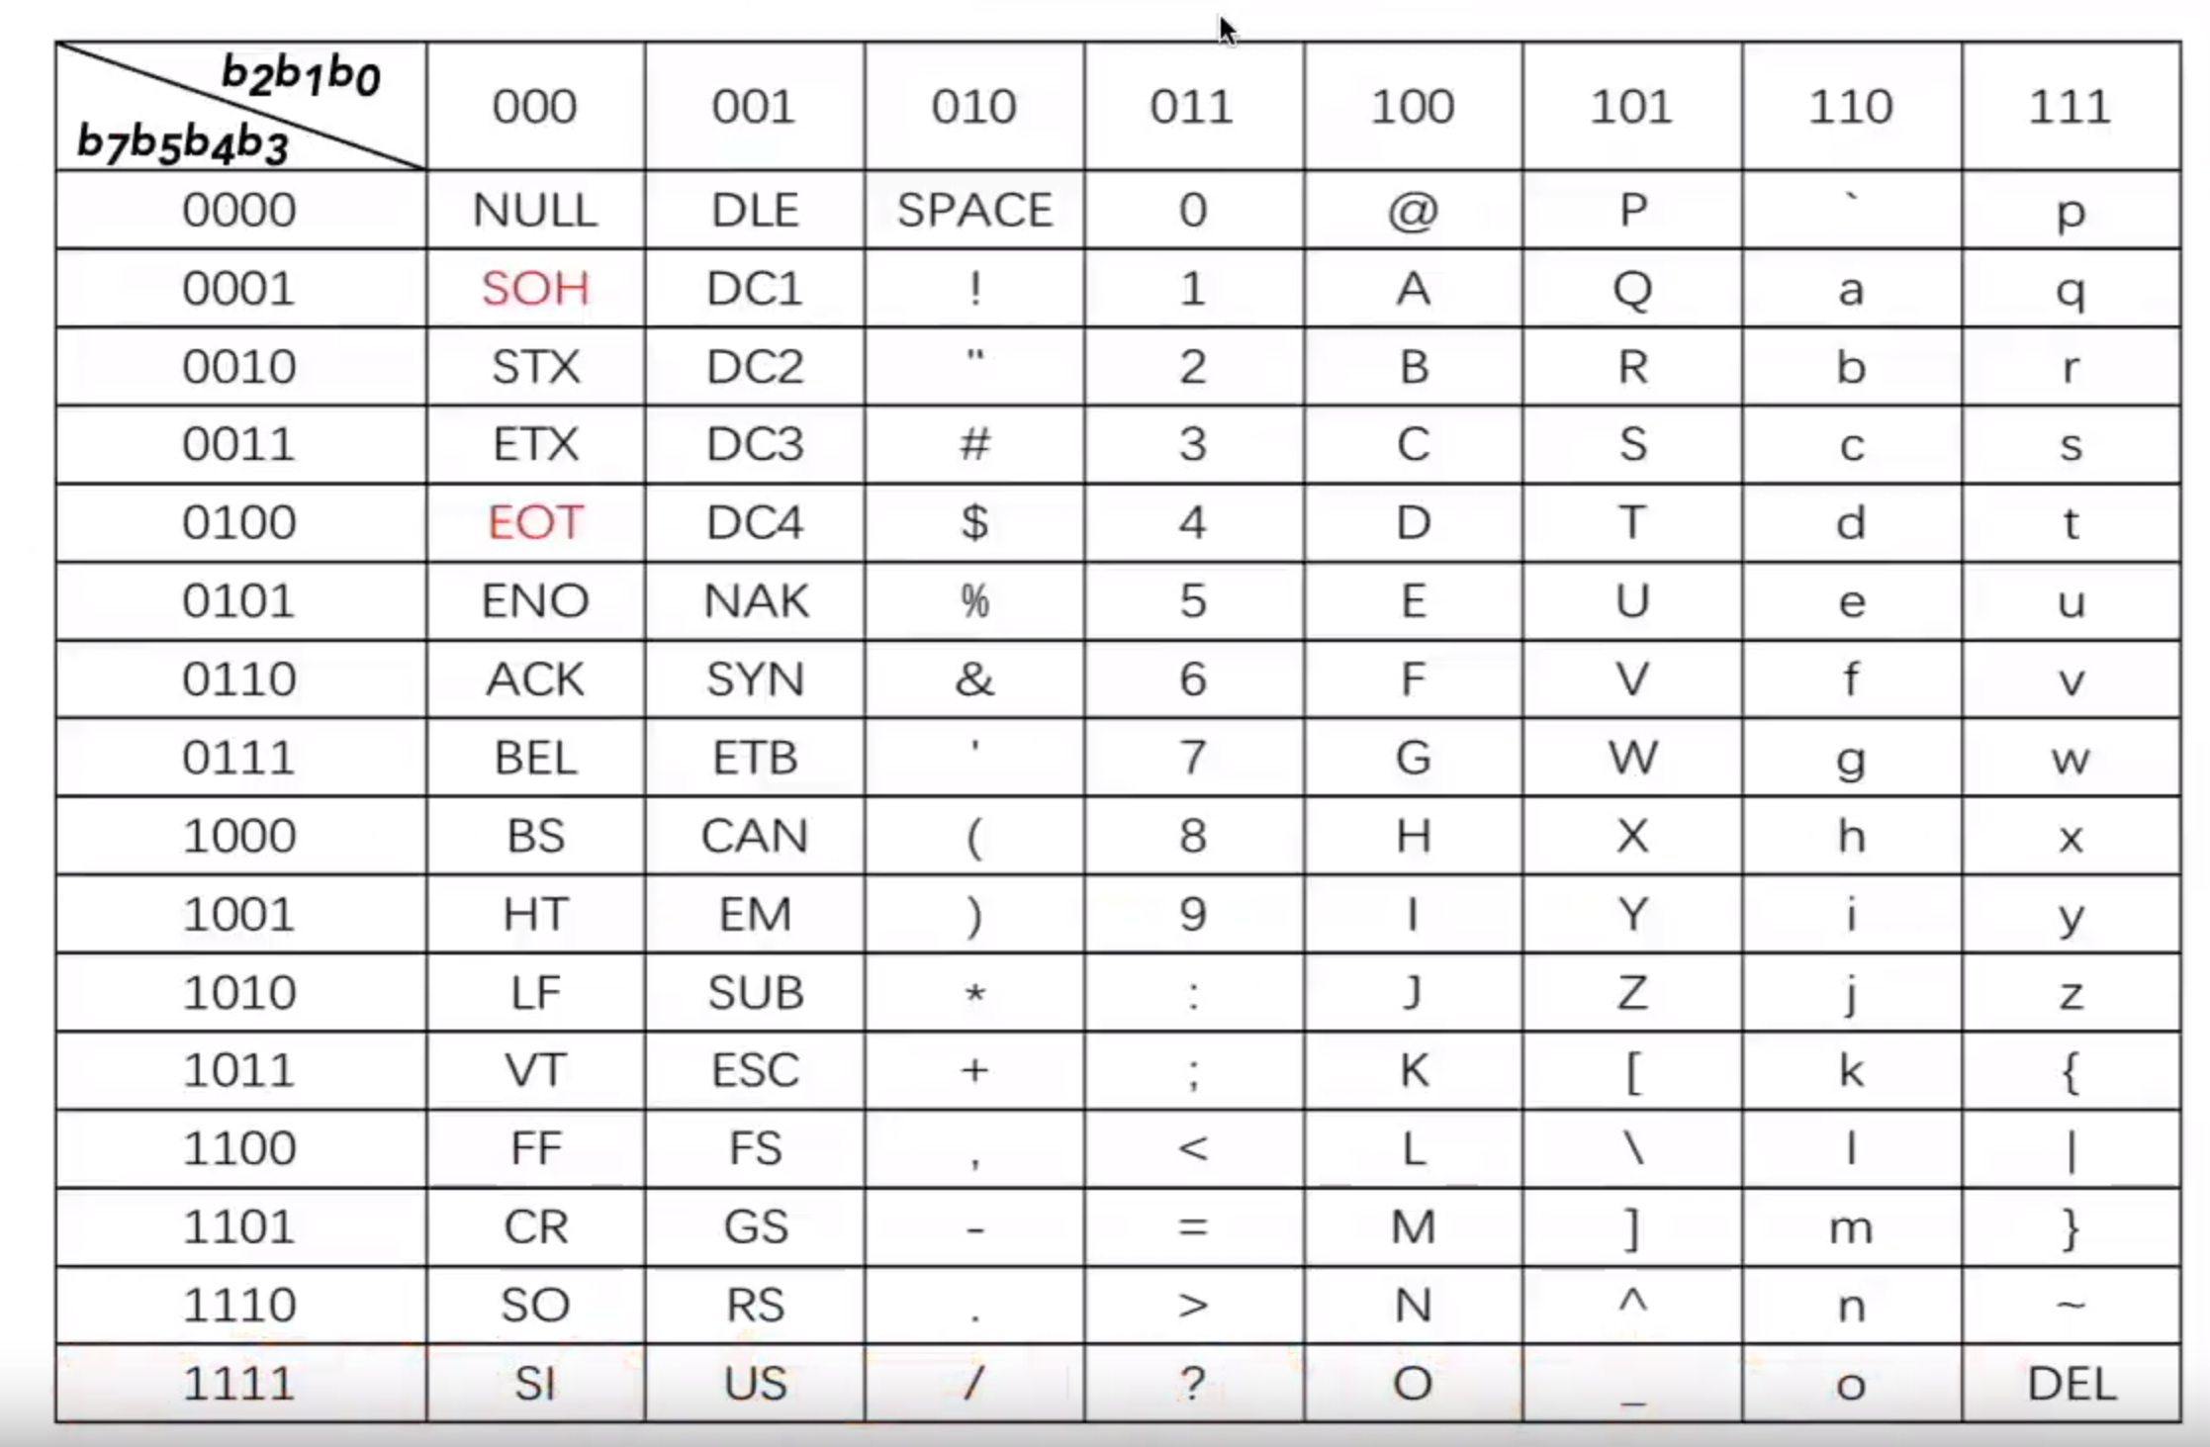
ASCII表

Slide 14
思考题
为什么链路层协议都要规定一个最大传送单元MTU？
MTU规定了MAC帧数据部分的最大长度，如果MAC帧过长，由于链路层不保证可靠传输，是尽最大努力交付，帧越长，则出差错的概率越大，因差错重传时间太长，而且会加大结点对帧的处理时延；

Slide 15
2. 透明传输
如果数据中的某个字节的二进制代码恰好和 SOH 或 EOT 一样，数据链路层就会错误地“找到帧的边界”。
出现了“EOT”
完整的帧
发送
在前
数据部分
SOH
EOT
EOT
被接收端
误认为是一个帧
被接收端当作无效帧而丢弃

Slide 16
解决透明传输问题
解决方法：字节填充 (byte stuffing) 或字符填充 (character stuffing)。
发送端的数据链路层在数据中出现控制字符“SOH”“或“EOT”的前面插入一个转义字符“ESC” (其十六进制编码是 1B)。
接收端的数据链路层在将数据送往网络层之前删除插入的转义字符。
如果转义字符也出现在数据当中，那么应在转义字符前面插入一个转义字符 ESC。当接收端收到连续的两个转义字符时，就删除其中前面的一个。

Slide 17
用字节填充法解决透明传输的问题
帧开始符
帧结束符
原始数据
SOH
EOT
SOH
ESC
SOH
EOT
字节填充
字节填充
字节填充
字节填充
SOH
ESC
EOT
ESC
SOH
ESC
ESC
ESC
SOH
EOT
经过字节填充后发送的数据
发送
在前

Slide 18
3. 差错检测
在传输过程中可能会产生比特差错：1 可能会变成 0 而 0 也可能变成 1。
在一段时间内，传输错误的比特占所传输比特总数的比率称为误码率 BER (Bit Error Rate)。
误码率与信噪比有很大的关系。
为了保证数据传输的可靠性，在计算机网络传输数据时，必须采用各种差错检测措施。

Slide 19
循环冗余检验的原理
在数据链路层传送的帧中，广泛使用了循环冗余检验 CRC 的检错技术。
在发送端，先把数据划分为组。假定每组 k 个比特。
假设待传送的一组数据 M = 101001（现在 k = 6）。我们在 M 的后面再添加供差错检测用的 n 位冗余码一起发送。

Slide 20
冗余码的计算
用二进制的模 2 运算进行 2^{n} 乘 M 的运算，这相当于在 M 后面添加 n 个 0。
得到的 (k + n) 位的数除以事先选定好的长度为 (n + 1) 位的除数 P，得出商是 Q 而余数是 R，余数 R 比除数 P 少 1 位，即 R 是 n 位。
将余数 R 作为冗余码拼接在数据 M 后面发送出去。

Slide 21
冗余码的计算举例
现在 k = 6, M = 101001。
设 n = 3, 除数 P = 1101，
被除数是 2^{n}M = 101001000。
模 2 运算的结果是：商 Q = 110101，
余数 R = 001。
把余数 R 作为冗余码添加在数据 M 的后面发送出去。发送的数据是：2^{n}M + R
即：101001001，共 (k + n) 位。

Slide 22
循环冗余检验的原理说明
110101
Q (商)
P (除数)
1101
101001000
2^{n}M (被除数)
1101
1110
1101
0111
0000
1110
1101
0110
0000
1100
1101
001
R (余数)，作为 FCS

Slide 23
帧检验序列 FCS
在数据后面添加上的冗余码称为帧检验序列 FCS (Frame Check Sequence)。
循环冗余检验 CRC 和帧检验序列 FCS 并不等同。
CRC 是一种常用的检错方法，而 FCS 是添加在数据后面的冗余码。
FCS 可以用 CRC 这种方法得出，但 CRC 并非用来获得 FCS 的唯一方法。

Slide 24
接收端对收到的每一帧进行 CRC 检验
在接收端把接收到的数据M = 101001001进行CRC检验,除以相同的除数p(1101)，然后检查得到的余数R
(1) 若得出的余数 R = 0，则判定这个帧没有差错，就接受 (accept)。
(2) 若余数 R ≠ 0，则判定这个帧有差错，就丢弃。
仅用循环冗余检验 CRC 差错检测技术只能做到无差错接受 (accept)。
但这种检测方法并不能确定究竟是哪一个或哪几个比特出现了差错。

Slide 25
标准的CRC生成多项式
只要经过严格的挑选，并使用位数足够多的除数 P，那么出现检测不到的差错的概率就很小很小。
CRC-16=x¹⁶+x¹⁵+x²+1
CRC-CCITT=x¹⁶+x¹²+x⁵+1
CRC-32=x³²+x²⁶+x²³+x²²+x¹⁶+x¹²+x¹¹+x¹⁰+x⁸
+x⁷+x⁵+x⁴+x²+x+1

Slide 26


循环冗余检验的理解
①我们选择一个生成多项式吧。
好的，把它作为模运算的除数。
②我开始进行模运算啦。
OK，把帧检验序列FCS发过来吧。
③我发数据啦，随同FCS。
收到，先检验一下。余数为0，接收。
④我发数据啦，随同FCS。
收到，先检验一下。余数不为0，丢弃。

Slide 27
应当注意
仅用循环冗余检验 CRC 差错检测技术只能做到无差错接受(accept)。
“无差错接受”是指：“凡是接受的帧（即不包括丢弃的帧），我们都能以非常接近于 1 的概率认为这些帧在传输过程中没有产生差错”。
也就是说：“凡是接收端数据链路层接受的帧都没有传输差错”（有差错的帧就丢弃）。
无比特差错”和“无传输差错”并不是同一个概念。在数据链路层使用CRC 检验，能够实现无比特差错的传输，但这还不是可靠传输。

Slide 28
传输差错的种类
例如发送方连续发送三个帧：[#1]-[#2]-[#3]，以
下情况属于传输差错：
帧丢失。
接收方收到[#1]-[#3]，即丢失[#2]。
帧重复。
接收方收到[#1]-[#2]-[#2]-[#3]，即重复[#2]。
帧失序。
接收方收到[#1]-[#3]-[#2]，即[#2]与[#3]颠倒。
要做到“可靠传输”（即发送什么就收到什么）就必须再加上帧编号、确认和重传机制。

Slide 29
例题
例1. 已知：信息码:101011,
生成多项式:G(X)=x³+x²+1
求：循环冗余码和发送的码字。
例2. 已知：接收码字:1100111001,
生成多项式:G(X)=x⁴+x³+1 试判断接收码字的正确性，
若正确则指出冗余码和信息码。
Notes:
00010，101000110100010，正确

Slide 30
3.2 点对点协议 PPP
3.2.1 PPP 协议的特点
3.2.2 PPP 协议的帧格式
3.2.3 PPP 协议的工作状态

Slide 31
3.2.1 PPP 协议的特点
现在全世界使用得最多的数据链路层协议是点对点协议 PPP (Point-to-Point Protocol)。
用户使用拨号电话线接入因特网时，一般都是使用 PPP 协议。
PPP 协议在1994年成为互联网的正式标准。[RFC1661]
已向互联网管理机构
申请到一批 IP 地址
用
户
至互联网
接入网
ISP
PPP 协议

Slide 32
1. PPP 协议应满足的需求
简单 —— 这是首要的要求。
封装成帧 —— 必须规定特殊的字符作为帧定界符。
透明性 —— 必须保证数据传输的透明性。
多种网络层协议 —— 能够在同一条物理链路上同时支持多种网络层协议。
多种类型链路 —— 能够在多种类型的链路上运行。
差错检测 —— 能够对接收端收到的帧进行检测，并立即丢弃有差错的帧。

Slide 33
1. PPP 协议应满足的需求（续）
检测连接状态 —— 能够及时自动检测出链路是否处于正常工作状态。
最大传送单元 —— 必须对每一种类型的点对点链路设置最大传送单元 MTU 的标准默认值，促进各种实现之间的互操作性。
网络层地址协商 —— 必须提供一种机制使通信的两个网络层实体能够通过协商知道或能够配置彼此的网络层地址。
数据压缩协商 —— 必须提供一种方法来协商使用数据压缩算法。

Slide 34
2. PPP 协议的组成
PPP 协议有三个组成部分：
(1) 一个将 IP 数据报封装到串行链路的方法。
(2) 链路控制协议 LCP (Link Control Protocol)。
——负责链路的建立、维护、确认和终止。
(3) 网络控制协议 NCP (Network Control Protocol)。
——负责建立和配置不同的网络层协议。

Slide 35
3.2.2 PPP 协议的帧格式
PPP 帧的首部和尾部分别为 4 个字段和 2 个字段。
PPP 是面向字节的，所有的 PPP 帧的长度都是整数字节。
IP 数据报
先发送
首部
尾部
F
A
C
F
7E
FF
03
协议
信 息 部 分
FCS
7E
字节
1
1
1
2
不超过 1500 字节
2
1
PPP 帧
标志字段 F = 0x7E （符号“0x”表示后面的字符是用十六进制表示。十六进制的 7E 的二进制表示是 01111110）。

Slide 36
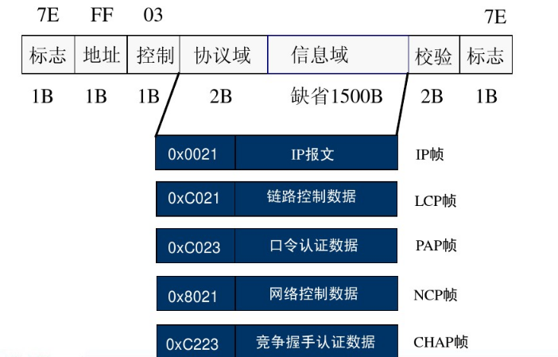
PPP 协议的帧格式

Slide 37
透明传输问题
当 PPP 用在异步传输(逐个字符的传送)时，就使用一种特殊的字节填充法。
PPP 协议用在 SONET/SDH 链路时，使用同步传输（一连串的比特连续传送）。这时 PPP 协议采用零比特填充方法来实现透明传输。

Slide 38
字节填充
将信息字段中出现的每一个 0x7E 字节转变成为 2 字节序列 (0x7D, 0x5E)。
若信息字段中出现一个 0x7D 的字节, 则将其转变成为 2 字节序列 (0x7D, 0x5D)。
若信息字段中出现 ASCII 码的控制字符（即数值小于 0x20 的字符），则在该字符前面要加入一个 0x7D 字节，同时将该字符的编码加以改变。

Slide 39
例 题
一个PPP帧的数据部分（用十六进制写出）是7D 5E FE 27 7D 5D 7D 5D 65 7D 5E。试问真正的数据是什么（用十六进制写出）？
答：7D 5E FE 27 7D 5D 7D 5D 65 7D 5E
7E FE 27 7D 7D 65 7E

Slide 40
零比特填充
在发送端，只要发现有 5 个连续 1，则立即填入一个 0。
接收端对帧中的比特流进行扫描。每当发现 5 个连续1时，就把这 5 个连续 1 后的一个 0 删除。

Slide 41
零比特填充
信息字段中出现了和
标志字段 F 完全一样
的 8 比特组合
0 1 0 0 1 1 1 1 1 1 0 0 0 1 0 1 0
会被误认为是标志字段 F
发送端在 5 个连 1 之后
填入 0 比特再发送出去
0 1 0 0 1 1 1 1 1 0 1 0 0 0 1 0 1 0
发送端填入 0 比特
0 1 0 0 1 1 1 1 1 0 1 0 0 0 1 0 1 0
接收端把 5 个连 1
之后的 0 比特删除
接收端删除填入的 0 比特

Slide 42
例 题
PPP 用在同步传输链路时，若在接收方的数据链路层收到比特串“011111010”，则
A.这是标志字段，应还原成“01111110”
B.这是标志字段，应保持“011111010”
C.这是数据字段，应还原成“01111110”
D.这是数据字段，应保持“011111010”
( C )

Slide 43
3.2.3 PPP 协议的工作状态
当用户拨号接入 ISP 时，路由器的调制解调器对拨号做出确认，并建立一条物理连接。
PC 机向路由器发送一系列的 LCP 分组（封装成多个 PPP 帧）,以便建立LCP连接。
这些分组及其响应选择一些 PPP 参数，并进行网络层配置，NCP 给新接入的 PC 机分配一个临时的 IP 地址，使 PC 机成为因特网上的一个主机。
通信完毕时，NCP 释放网络层连接，收回原来分配出去的 IP 地址。接着，LCP 释放数据链路层连接。最后释放的是物理层的连接。

Slide 44
链路静止
设备之间无链路
LCP 配置
协商失败
物理层连接建立
LCP 链路
终止
链路建立
物理链路
LCP 配置协商
鉴别失败
链路终止
鉴别
LCP 链路
鉴别成功或无需鉴别
链路故障或
关闭请求
网络层协议
已鉴别的 LCP 链路
NCP 配置协商
链路打开
已鉴别的 LCP 链路
和 NCP 链路
可见，PPP 协议已不是纯粹的数据链路层的协议，它还包含了物理层和网络层的内容。
Notes:
http://blog.sina.com.cn/s/blog_5f38b78d0100ca1x.html
https://blog.csdn.net/lnboxue/article/details/79486069

Slide 45
PPP 协议的帧格式

Slide 46
3.3 使用广播信道的数据链路层
3.3.1 局域网的数据链路层
3.3.2 CSMA/CD 协议
3.3.3 使用集线器的星形拓扑
3.3.4 以太网的信道利用率
3.3.5 以太网的 MAC 层

Slide 47
3.3.1 局域网的数据链路层
局域网最主要的特点是：
网络为一个单位所拥有；
地理范围和站点数目均有限。
局域网具有如下主要优点：
具有广播功能，从一个站点可很方便地访问全网。局域网上的主机可共享连接在局域网上的各种硬件和软件资源。
便于系统的扩展和逐渐地演变，各设备的位置可灵活调整和改变。
提高了系统的可靠性、可用性和生存性。

Slide 48
局域网拓扑结构
集线器
匹配电阻
总线网
星形网
干线耦合器
环形网

Slide 49
媒体共享技术
共享信道要考虑的问题
如何使众多用户合理方便地共享通信媒体
静态划分信道
频分复用
时分复用
波分复用
码分复用
动态媒体接入控制（多点接入）
随机接入
受控接入，如多点线路探询 (polling)，或轮询。

Slide 50
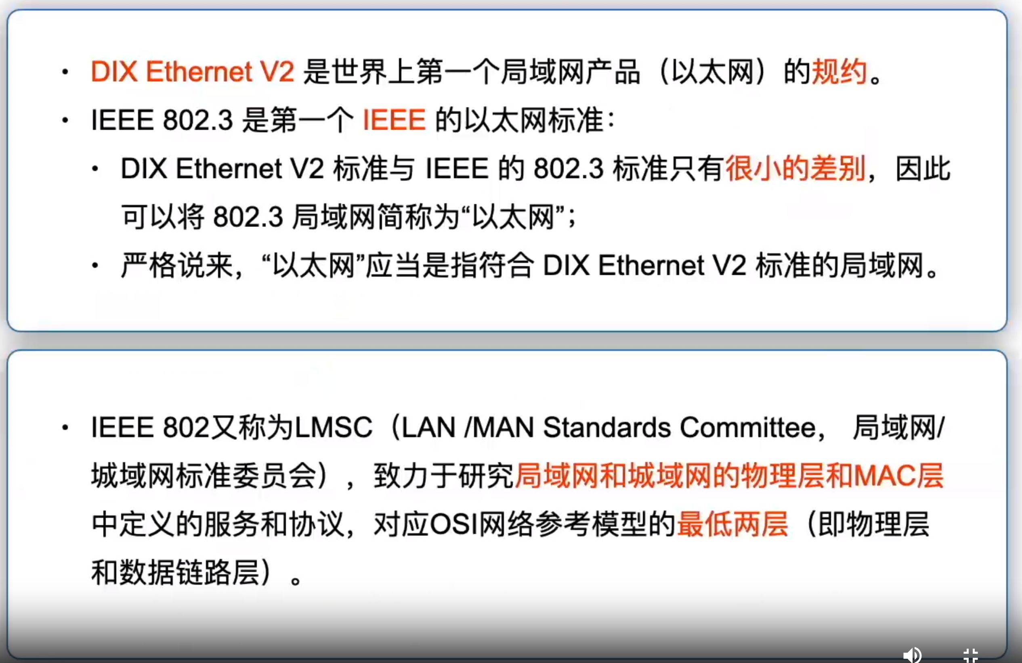
1. 以太网的两个标准
Notes:
DIX:DEC; Intel; Xerox

Slide 51
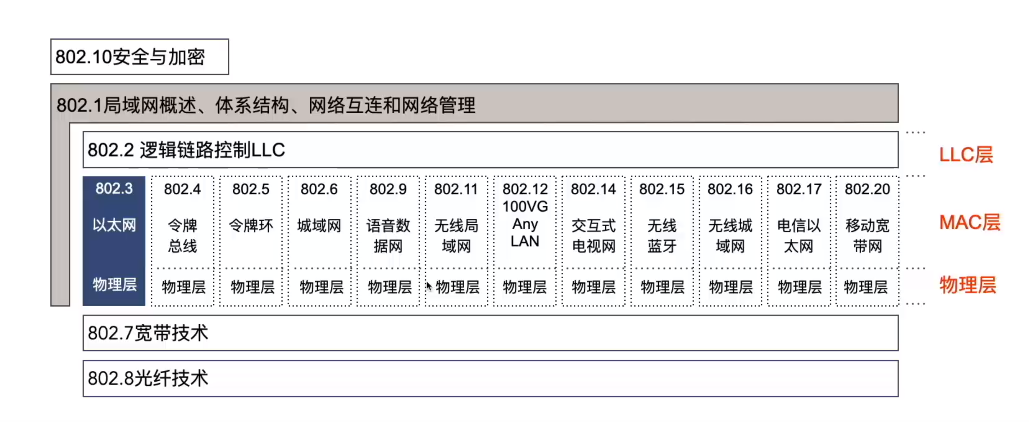
IEEE 802 委员会
Notes:
DIX:DEC; Intel; Xerox

Slide 52
数据链路层的两个子层
为了使数据链路层能更好地适应多种局域网标准，IEEE 802 委员会就将局域网的数据链路层拆成两个子层：
逻辑链路控制 LLC (Logical Link Control)子层；
媒体接入控制 MAC (Medium Access Control)子层。
与接入到传输媒体有关的内容都放在 MAC子层，而 LLC 子层则与传输媒体无关。
不管采用何种协议的局域网，对 LLC 子层来说都是透明的。

Slide 53
局域网对 LLC 子层是透明的
LLC 子层看不见
下面的局域网
网络层
网络层
逻辑链路控制
LLC
LLC
数据
链路层
媒体接入控制
MAC
局 域 网
MAC
物理层
物理层
站点 1
站点 2
Notes:
https://zhidao.baidu.com/question/747124059529879892.html

Slide 54
一般不考虑 LLC 子层
由于 TCP/IP 体系经常使用的局域网是 DIX Ethernet V2 而不是 802.3 标准中的几种局域网，因此现在 802 委员会制定的逻辑链路控制子层 LLC（即 802.2 标准）的作用已经不大了。
很多厂商生产的适配器上就仅装有 MAC 协议而没有 LLC 协议。
Notes:
https://zhidao.baidu.com/question/1047046821214893619.html

Slide 55
2. 适配器的作用
网络接口板又称为通信适配器 (adapter) 或网络接口卡 NIC (Network Interface Card)，或“网卡”。
适配器的重要功能：
进行串行/并行转换。
对数据进行缓存。
实现以太网协议。

Slide 56
计算机通过适配器和局域网进行通信
IP 地址
硬件地址
计算机
CPU 和
存储器
适配器
（网卡）
至局域网
并行
通信
串行通信
生成发送的数据
处理收到的数据
把帧发送到局域网
从局域网接收帧

Slide 57
3.3.2 CSMA/CD 协议
最初的以太网是将许多计算机都连接到一根总线上。当初认为这样的连接方法既简单又可靠，因为总线上没有有源器件。
匹配电阻（用来吸收总线上传播的信号）
匹配电阻
只有 D 接受
B 发送的数据
A
B
C
D
E
不接受
B 向 D
发送数据
不接受
接受
不接受

Slide 58
以太网采用广播方式发送
总线上的每一个工作的计算机都能检测到 B 发送的数据信号。
由于只有计算机 D 的地址与数据帧首部写入的地址一致，因此只有 D 才接收这个数据帧。
其他所有的计算机（A, C 和 E）都检测到不是发送给它们的数据帧，因此就丢弃这个数据帧而不能够收下来。
在具有广播特性的总线上实现了一对一的通信。

Slide 59
以太网采取了两种重要的措施
(1) 采用较为灵活的无连接的工作方式。
以太网对发送的数据帧不进行编号，也不要求对方发回确认。这样做的理由是局域网信道的质量很好，因信道质量产生差错的概率很小。
因此以太网提供的服务是不可靠的交付，即尽最大努力的交付。当目的站收到有差错的数据帧时就丢弃此帧，其他什么也不做。差错的纠正由高层(运输层)来决定。

Slide 60
以太网采取了两种重要的措施
(2) 以太网发送的数据都使用曼彻斯特 编码
二进制码元
1
0
0
0
1
0
0
1
1
1
基带数字信号
曼彻斯特编码
出现电平转换
曼彻斯特编码保证了在每一个码元正中间出现一次电压的转换，接收端利用这种电压转换可以很方便地将位同步信号提取出来。
曼彻斯特编码缺点是：它所占的频带宽度比原始的基带信号增加了一倍。

Slide 61
CSMA/CD协议
CSMA/CD 含义：载波监听多点接入 / 碰撞检测 (Carrier Sense Multiple Access with Collision Detection) 。
“多点接入”表示许多计算机以多点接入的方式连接在一根总线上。
“载波监听”是指每一个站在发送数据之前先要检测一下总线上是否有其他计算机在发送数据，如果有，则暂时不要发送数据，以免发生碰撞。
总线上并没有什么“载波”。因此， “载波监听”就是用电子技术检测总线上有没有其他计算机发送的数据信号。

Slide 62
碰撞检测
“碰撞检测”就是计算机边发送数据边检测信道上的信号电压大小。
当几个站同时在总线上发送数据时，总线上的信号电压摆动值将会增大（互相叠加）。
当一个站检测到的信号电压摆动值超过一定的门限值时，就认为总线上至少有两个站同时在发送数据，表明产生了碰撞。
所谓“碰撞”就是发生了冲突。因此“碰撞检测”也称为“冲突检测”。

Slide 63
检测到碰撞后
在发生碰撞时，总线上传输的信号产生了严重的失真，无法从中恢复出有用的信息来。
每一个正在发送数据的站，一旦发现总线上出现了碰撞，就要立即停止发送，免得继续浪费网络资源，然后等待一段随机时间后再次发送。

Slide 64


以太网的检测有三种情况：①“风平浪静”；
②“微波荡漾”；
③“惊涛骇浪”。
这分别对应三种结果：
①没有站点发送信息；
②一个站点发送信息；
③多个站点发送信息(有碰撞)。

Slide 65
为什么要进行碰撞检测？
既然每一个站在发送数据之前已经监听到信道为“空闲”，为什么还会出现数据在总线上的碰撞呢？
由于电磁波在总线上的传播速率是有限的，当某个站监听到总线是空闲时，也可能总线并非真正是空闲的。
A 向 B 发出的信息，要经过一定的时间后才能传送到 B。
B 若在 A 发送的信息到达 B 之前发送自己的帧 (因为这时 B 的载波监听检测不到 A 所发送的信息)，则必然要在某个时间和 A 发送的帧发生碰撞。
碰撞的结果是两个帧都变得无用。
所以需要在发送期间进行碰撞检测，以检测冲突。

Slide 66
信号传播时延对载波监听的影响
A
1 km
B
t = 0
B 发送数据
碰撞
t = τ − δ
t
t = τ
单程端到端
传播时延记为 τ
t = 2τ − δ
B 检测到发生碰撞
A 检测到发生碰撞

Slide 67
1 km
A
B
t = 0
B 发送数据
碰撞
A 检测到发生碰撞
t = τ − δ
t
t = τ
单程端到端
传播时延记为 τ
t = 2τ − δ
B 检测到发生碰撞
t = 0
A 检测到
信道空闲
发送数据
A
B
t = τ − δ
B 检测到信道空闲
发送数据
A
B
A
B
t = τ − δ / 2
发生碰撞
t = τ
B 检测到发生碰撞
停止发送
A
B
STOP
t = 2τ − δ
A 检测到
发生碰撞
STOP
A
B

Slide 68
CSMA/CD 重要特性
使用 CSMA/CD 协议的以太网不能进行全双工通信而只能进行双向交替通信（半双工通信）。
每个站在发送数据之后的一小段时间内，存在着遭遇碰撞的可能性。
这种发送的不确定性使整个以太网的平均通信量远小于以太网的最高数据率。

Slide 69
争用期
最先发送数据帧的站，在发送数据帧后至多经过时间 2τ （两倍的端到端往返时延）就可知道发送的数据帧是否遭受了碰撞。
A
1 km
B
t = 0
t = τ
t = τ
单程端到端
传播时延为τ
t = 2τ

Slide 70
争用期
以太网的端到端往返时延 2τ 称为争用期，或碰撞窗口。
经过争用期这段时间还没有检测到碰撞，才能肯定这次发送不会发生碰撞。

Slide 71
二进制指数类型退避算法 (truncated binary exponential type)
发生碰撞的站在停止发送数据后，要推迟（退避）一个随机时间才能再发送数据。
基本退避时间取为争用期 2τ。
从整数集合 [0, 1, … , (2^{k} −1)] 中随机地取出一个数，记为 r。重传所需的时延就是 r 倍的基本退避时间。
参数 k 按下面的公式计算：
k = Min[重传次数, 10]
当 k ≤ 10 时，参数 k 等于重传次数。
当重传达 16 次仍不能成功时即丢弃该帧，并向高层报告。

Slide 72
争用期的长度
10 Mbit/s 以太网取 51.2 μs 为争用期的长度。
对于 10 Mbit/s 以太网，在争用期内可发送 512 bit，即 64 字节。
这意味着：
以太网在发送数据时，若前 64 字节没有发生冲突，则后续的数据就不会发生冲突。
Notes:
极限条件下，一个局域网中两个收发器间（允许接4个中继器）的最大距离为2500m，往返5000m，同轴电缆的时延特性为5us/km，即如遇冲突，端到端往返时延为25us。然而这是理想的时延，考虑到中继器的额外时延，最坏情况下取估计时延为45us，再加上强化冲突需发送48bit，接受方要接受到48bit后才确认冲突，即在增加4.8us，共49.8us，所以通常以太网取51.2us为争用期的时间长度(传输512bit，即64字节时间)，即桢的长度至少为64字节

Slide 73
最短有效帧长
如果发生冲突，就一定是在发送的前 64 字节之内。
由于一检测到冲突就立即中止发送，这时已经发送出去的数据一定小于 64 字节。
以太网规定了最短有效帧长为 64 字节，凡长度小于 64 字节的帧都是由于冲突而异常中止的无效帧。

Slide 74
思考题
为什么以太网规定的最短有效帧的长度为 64 字节？
帧长大于64字节
t = 0
t = 0
t = τ
t = τ
t = τ
t = 2τ
t = 2τ
接收方不能判断是否冲突帧还是小于64字节正常帧
没有检测到冲突的
检测到冲突
帧长大于等于64字节，正常接收

Slide 75
最小有效帧长的进一步解释
对于10BASE-T以太网，一个争用期内可以传送512bit即64B的数据，如果检测到碰撞发送方即马上停止发送数据，所以对于接收方来说接受的数据时不足64B，规定最短有效帧长，对于不足64B的帧证明在本次发送期间发生了碰撞，此数据帧是无效的需要丢弃，发送方将会经过一定的时间之后重发数据。

Slide 76
强化碰撞
当发送数据的站一旦发现发生了碰撞时：
(1) 立即停止发送数据；
(2) 再继续发送若干比特的人为干扰信号 (jamming signal)，以便让所有用户都知道现在已经发生了碰撞。

Slide 77
人为干扰信号
A 发送数据
B 发送数据
A
B
开始冲突
τ
T_{B}
A 检测
到冲突
信
道
占
用
时
间
数据帧
T_{J}
干扰信号
t
τ
B 也能够检测到冲突，并立即停止发送数据帧，接着就发送干扰信号。这里为了简单起见，只画出 A 发送干扰信号的情况。
总线被占用的时间是：T_{B}+ T_{J}+τ

Slide 78
CSMA/CD协议的要点
(1) 准备发送。但在发送之前，必须先检测信道。
(2) 检测信道。若检测到信道忙，则应不停地检测，一直等待信道转为空闲。若检测到信道空闲，并在 96 比特时间内信道保持空闲（保证了帧间最小间隔），就发送这个帧。
(3) 检查碰撞。在发送过程中仍不停地检测信道，即网络适配器要边发送边监听。这里只有两种可能性：
①发送成功：在争用期内一直未检测到碰撞。这个帧肯定能够发送成功。发送完毕后，其他什么也不做。然后回到 (1)。
②发送失败：在争用期内检测到碰撞。这时立即停止发送数据，并按规定发送人为干扰信号。适配器接着就执行指数退避算法，等待 r 倍 512 比特时间后，返回到步骤 (2)，继续检测信道。但若重传达 16 次仍不能成功，则停止重传而向上报错。
Notes:
先听后说，边听边说；
一旦冲突，立即停说；
等待时机，然后再说；

Slide 79
例 题
以太网的站点共享媒体的方式
A.频分复用
B.时分复用
C.随机接入
D.受控接入
( C )

Slide 80
例 题
以太网上的帧在什么情况下会重传？什么情况下丢弃？

Slide 81
3.3.3 使用集线器的星形拓扑
传统以太网最初是使用粗同轴电缆，后来演进到使用比较便宜的细同轴电缆，最后发展为使用更便宜和更灵活的双绞线。
采用双绞线的以太网采用星形拓扑，在星形的中心则增加了一种可靠性非常高的设备，叫做集线器 (hub)。

Slide 82
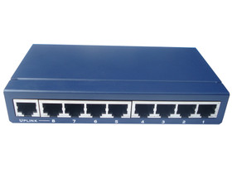
使用集线器的双绞线以太网
站点
集线器
RJ-45 插头
两对双绞线

Slide 83
星形以太网 10BASE-T
1990 年，IEEE 制定出星形以太网 10BASE-T 的标准 802.3i。
10
BASE
—
T
双绞线
（Twisted Pair）
基带
速率为10 Mbit/s

Slide 84
星形以太网 10BASE-T
使用无屏蔽双绞线，采用星形拓扑。
每个站需要用两对双绞线，分别用于发送和接收。
双绞线的两端使用 RJ-45 插头。
集线器使用了大规模集成电路芯片，因此集线器的可靠性提高。
10BASE-T 的通信距离稍短，每个站到集线器的距离不超过 100 m。

Slide 85
10BASE-T 以太网在局域网中的统治地位
这种 10 Mbit/s 速率的无屏蔽双绞线星形网的出现，既降低了成本，又提高了可靠性。 具有很高的性价比。
10BASE-T 双绞线以太网的出现，是局域网发展史上的一个非常重要的里程碑，它为以太网在局域网中的统治地位奠定了牢固的基础。
从此以太网的拓扑就从总线形变为更加方便的星形网络，而以太网也就在局域网中占据了统治地位。

Slide 86
集线器的一些特点
(1) 集线器是使用电子器件来模拟实际电缆线的工作，因此整个系统仍然像一个传统的以太网那样运行。
(2) 使用集线器的以太网在物理上是星型，逻辑上是总线型，使用CSMA/CD 协议，共享逻辑总线。
(3) 集线器很像一个多接口的转发器，工作在物理层。
(4) 集线器采用了专门的芯片，进行自适应串音回波抵消，减少了近端串音。

Slide 87
具有三个接口的集线器
集
线
器
双绞线
网卡
网卡
网卡
工作站
工作站
工作站

Slide 88
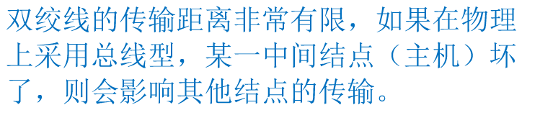
思考题
为什么以太网不采用物理上和逻辑上都是总线型的结构，而采用物理上是星型（通过集线器），逻辑上是总线型的结构？

Slide 89
3.3.4 以太网的信道利用率
多个站在以太网上同时工作就可能会发生碰撞。
当发生碰撞时，信道资源实际上是被浪费了。因此，当扣除碰撞所造成的信道损失后，以太网总的信道利用率并不能达到 100%。
以太网的信道被占用的例子：
假设 τ 是以太网单程端到端传播时延。则争用期长度为 2τ，即端到端传播时延的两倍。检测到碰撞后不发送干扰信号。
设帧长为 L (bit)，数据发送速率为 C (bit/s)，则帧的发送时间为 T₀ = L/C (s)。

Slide 90
以太网信道被占用的情况
一个站在发送帧时出现了碰撞。经过一个争用期 2τ 后，可能又出现了碰撞。这样经过若干个争用期后，一个站发送成功了。假定发送帧需要的时间是 T₀。
发生碰撞
占用期
争用期
争用期
…
争用期
发 送 成 功
t
2τ
2τ
2τ
T₀
τ
发送一帧所需的平均时间
注意：成功发送一个帧需要占用信道的时间是 T₀ + τ。

Slide 91
参数 α 与利用率
在以太网中定义了参数 α，它是以太网单程端到端时延 τ 与帧的发送时间 T₀ 之比：
要提高以太网的信道利用率，就必须减小τ 与 T₀ 之比。
α →0，表示一发生碰撞就立即可以检测出来， 并立即停止发送，因而信道利用率很高。
α 越大，表明争用期所占的比例增大，每发生一次碰撞就浪费许多信道资源，使得信道利用率明显降低。

Slide 92
对以太网参数 α 的要求
为提高利用率，以太网的参数a的值应当尽可能小些。
对以太网参数 α 的要求是：
当数据率一定时，以太网的连线的长度受到限制，否则 τ 的数值会太大。
以太网的帧长不能太短，否则 T₀ 的值会太小，使 α 值太大。

Slide 93
信道利用率的最大值 S_{max}
在理想化的情况下，以太网上的各站发送数据都不会产生碰撞（这显然已经不是 CSMA/CD，而是需要使用一种特殊的调度方法），即总线一旦空闲就有某一个站立即发送数据。
发送一帧占用线路的时间是 T₀ + τ，而帧本身的发送时间是 T₀。于是我们可计算出理想情况下的极限信道利用率 S_{max} 为：

Slide 94
思考题
分别判断以下3种因素是否对以太网的信道利用率有影响，并说明理由。
(1) 电缆长度。
(2) 传输带宽。
(3) 站点数量。

Slide 95
3.3.5 以太网的 MAC 层
1. MAC 层的硬件地址
2. MAC 帧的格式

Slide 96
1. MAC 层的硬件地址
在局域网中，硬件地址又称为物理地址，或 MAC 地址。
802 标准所说的“地址”严格地讲应当是每一个站的“名字”或标识符。
但鉴于大家都早已习惯了将这种 48 位的“名字”称为“地址”，所以本书也采用这种习惯用法，尽管这种说法并不太严格。

Slide 97
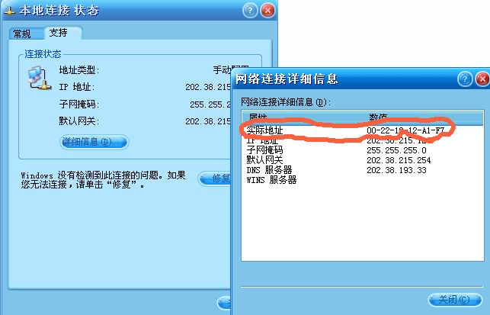
MAC 地址

Slide 98
48 位的 MAC 地址
IEEE 的注册管理机构 RA 负责向厂家分配地址字段 6 个字节中的前三个字节 (即高位 24 位)，称为组织唯一标识符。
地址字段 6 个字节中的后三个字节 (即低位 24 位) 由厂家自行指派，称为扩展唯一标识符，必须保证生产出的适配器没有重复地址。
3 字节 （24 位）
3 字节 （24 位）
组织唯一标识符
扩展唯一标识符
48 位的 MAC 地址

Slide 99
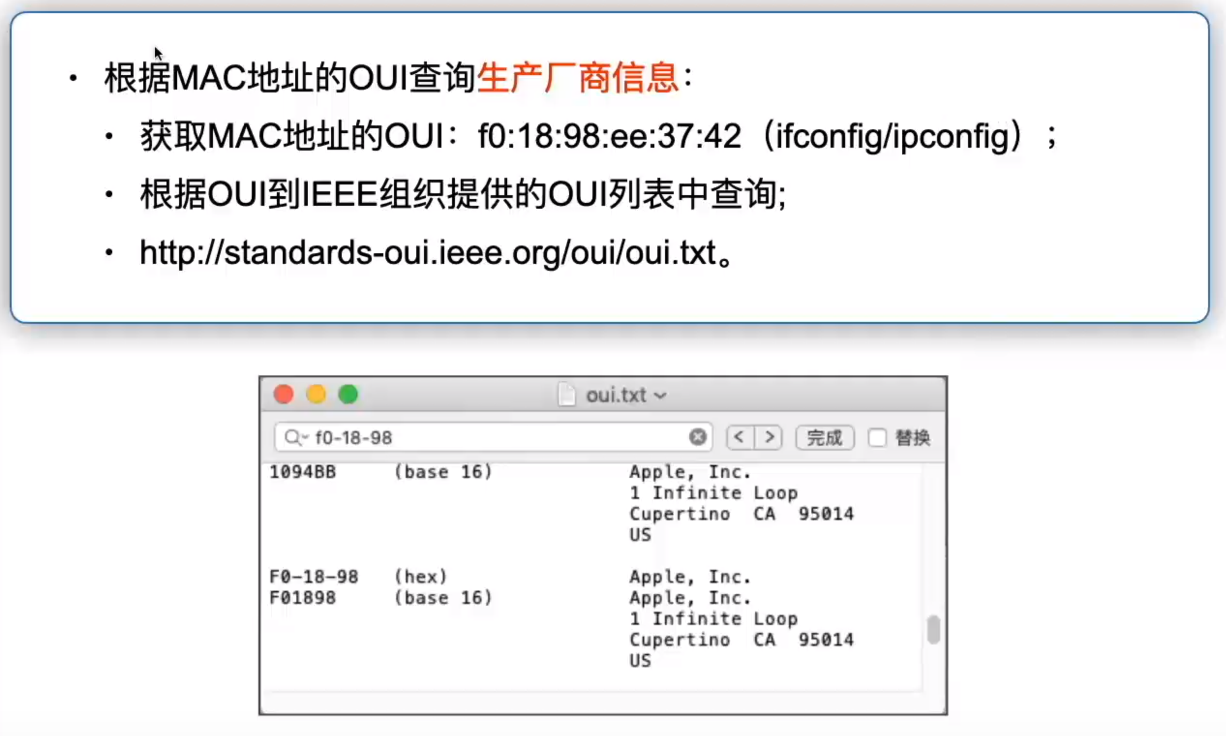
48 位的 MAC 地址

Slide 100
48 位的 MAC 地址
一个地址块可以生成 2²⁴ 个不同的地址。这种 48 位地址称为 MAC-48，它的通用名称是 EUI-48。
生产适配器时，6 字节的 MAC 地址已被固化在适配器的 ROM，因此，MAC 地址也叫做硬件地址 (hardware address)或物理地址。
“MAC地址”实际上就是适配器地址或适配器标识符 EUI-48。

Slide 101
MAC地址的十六进制与二进制

Slide 102
适配器检查 MAC 地址
适配器从网络上每收到一个 MAC 帧就首先用硬件检查 MAC 帧中的 MAC 地址。
如果是发往本站的帧则收下，然后再进行其他的处理。
否则就将此帧丢弃，不再进行其他的处理。
“发往本站的帧”包括以下三种帧：
单播 (unicast) 帧（一对一）
广播 (broadcast) 帧（一对全体）
多播 (multicast) 帧（一对多）

Slide 103
2. MAC 帧的格式
常用的以太网 MAC 帧格式有两种标准 ：
DIX Ethernet V2 标准
IEEE 的 802.3 标准
最常用的 MAC 帧是以太网 V2 的格式。

Slide 104
以太网V2的 MAC 帧格式
IP 数据报
IP层
字节
6
6
2
46 ~ 1500
4
MAC 帧
目的地址
源地址
类型
数 据
FCS
MAC层
插入
8 字节
以太网 MAC 帧
物理层
7 字节
1 字节
…
10101010101010 101010101010 10101011
前同步码
帧开始
定界符

Slide 105
以太网 V2 的 MAC 帧格式
目的地址字段 6 字节
IP 数据报
IP 层
字节
6
6
2
46 ~ 1500
4
目的地址
源地址
类型
数 据
FCS
MAC 层
MAC 帧
物理层

Slide 106
以太网 V2 的 MAC 帧格式
源地址字段 6 字节
IP 数据报
IP 层
字节
6
6
2
46 ~ 1500
4
目的地址
源地址
类型
数 据
FCS
MAC 层
MAC 帧
物理层

Slide 107
以太网 V2 的 MAC 帧格式
类型字段用来标志上一层使用的是什么协议，
以便把收到的 MAC 帧的数据上交给上一层的这个协议。
类型字段 2 字节
IP 数据报
IP 层
字节
6
6
2
46 ~ 1500
4
目的地址
源地址
类型
数 据
FCS
MAC 层
MAC 帧
物理层

Slide 108
以太网 V2 的 MAC 帧格式
数据字段的正式名称是 MAC 客户数据字段。
最小长度 64 字节 − 18 字节的首部和尾部 = 数据字段的最小长度（46字节）
数据字段 46 ~ 1500 字节
IP 数据报
IP 层
字节
6
6
2
46 ~ 1500
4
目的地址
源地址
类型
数 据
FCS
MAC 层
MAC 帧
物理层

Slide 109
以太网 V2 的 MAC 帧格式
当传输媒体的误码率为 1×10⁻⁸ 时，
MAC 子层可使未检测到的差错小于 1×10⁻¹⁴。
FCS 字段 4 字节
IP 数据报
IP 层
字节
6
6
2
46 ~ 1500
4
目的地址
源地址
类型
数 据
FCS
MAC 层
MAC 帧
物理层
当数据字段的长度小于 46 字节时，
应在数据字段的后面加入整数字节的填充字段，
以保证以太网的 MAC 帧长不小于 64 字节。

Slide 110
以太网 V2 的 MAC 帧格式
在帧的前面插入（硬件生成）的 8 字节中，第一个字段共 7 个字节，是前同步码，用来迅速实现 MAC 帧的比特同步。第二个字段 1 个字节是帧开始定界符，表示后面的信息就是 MAC 帧。
IP 数据报
IP 层
字节
6
6
2
46 ~ 1500
4
目的地址
源地址
类型
数 据
FCS
MAC 层
插入
8 字节
MAC 帧
物理层
7 字节
1 字节
为了达到比特同步，
在传输媒体上实际传送的
要比 MAC 帧还多 8 个字节
…
10101010101010 101010101010 10101011
前同步码
帧开始
定界符

Slide 111
无效的 MAC 帧
IEEE802.3标准规定下列情况之一为无效MAC帧:
(1)帧的长度不是整数个字节；
(2)用收到的帧检验序列 FCS 查出有差错；
(3)数据字段的长度不在 46 ~1500 字节之间。
MAC帧的长度应该在 64 ~1518 字节之间。
对于检查出的无效 MAC 帧就简单地丢弃。以太网不负责重传丢弃的帧。

Slide 112
帧间最小间隔
帧间最小间隔为 9.6 μs，相当于 96 bit 的发送时间。
一个站在检测到总线开始空闲后，还要等待 9.6 μs 才能再次发送数据。
这样做是为了使刚刚收到数据帧的站的接收缓存来得及清理，做好接收下一帧的准备。

Slide 113
MAC帧不需要开始和结束标识符
以太网有帧间最小间隔，即 9.6 μs。
以太网采用曼彻斯特编码，发送完毕即没有电压跳变。
发送帧之前发送7个字节的前同步码（1和0交替）和帧开始定界符（10101011）。

Slide 114
比较以太网 的 MAC 帧格式和PPP 协议的帧格式
IP 数据报
IP 层
字节
6
6
2
46 ~ 1500
4
目的地址
源地址
类型
数 据
FCS
MAC 层
插入
8 字节
MAC 帧
物理层
7 字节
1 字节
…
10101010101010 101010101010 10101011
前同步码
帧开始
定界符
IP 数据报
先发送
首部
尾部
F
A
C
F
7E
FF
03
协议
信 息 部 分
FCS
7E
字节
1
1
1
2
不超过 1500 字节
2
1
PPP 帧

Slide 115


通过比较可知，PPP帧和以太网MAC帧同属于数据链路层，但格式差别较大！
PPP帧采用点对点方式，故不需要源地址和目的地址；MAC帧采用前同步码、曼彻斯特编码和帧间间隔，故以太网不需要帧开始和结束标志符。

Slide 116
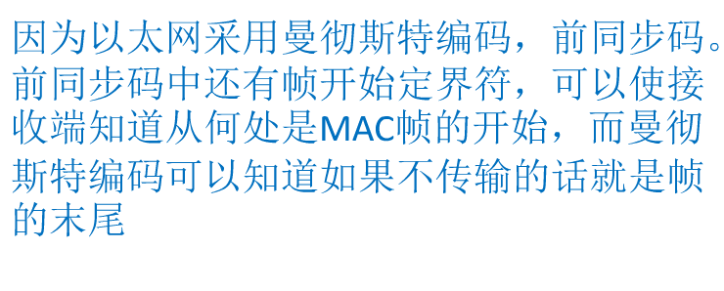
思考题
为什么以太网不需要像PPP协议那样用字节填充法解决透明传输问题？

Slide 117
例 题
假定站点A和B在同一个10Mb/s以太网上。这两个站点之间的时延为225比特时间。假定A开始发送一帧，并且在A发送结束之前B也发送一帧。如果A发送的是以太网所允许的最短帧，那么A在检测到和B发生碰撞之前能否把自己的数据发送完毕？ ( 提示：应当考虑MAC帧前面增加的前同步码和帧定界符)
1比特时间就是发送1比特需要的时间，这种时间单位与数据率密切相关。如果要将比特时间换为微秒，就必须要知道数据率是多少。如数据率是10Mb/s，则100比特时间就等于10微秒。

Slide 118
例题解答
答：
设在t=0时A开始发送，在t=（64+8）*8=576比特时间，A应当发送完毕。
因为传播时延为225比特时间，在t=225比特时间，B就能检测出A的信号，所以B只能在t=225比特时间之前发送数据。
B发送到A的时间t<450（225+225=450）比特时间，此时A还没有发送完，所以A在发送完毕之前就一定能检测到碰撞，。

Slide 119
3.4 扩展的以太网
3.4.1 在物理层扩展以太网
3.4.2 在数据链路层扩展以太网
3.4.3 虚拟局域网

Slide 120
3.4.1 在物理层扩展以太网
使用光纤扩展
主机使用光纤（通常是一对光纤）和一对光纤调制解调器连接到集线器。
很容易使主机和几公里以外的集线器相连接。
以太网
集线器
主机
光纤
光纤
调制解调器
光纤
调制解调器

Slide 121
3.4.1 在物理层扩展以太网
使用集线器扩展
使用多个集线器可连成更大的、多级星形结构的以太网。
如某大学有三个系，各自有一个局域网
三个独立的碰撞域
一系
二系
三系
三个独立的以太网

Slide 122
用集线器组成更大的局域网都在一个碰撞域中
一个更大的碰撞域
主干集线器
一系
二系
三系
一个扩展的以太网

Slide 123
用集线器扩展以太网
优点
使原来属于不同碰撞域的以太网上的计算机能够进行跨碰撞域的通信。
扩大了以太网覆盖的地理范围。
缺点
碰撞域增大了，但总的吞吐量并未提高。
如果不同的碰撞域使用不同的数据率，那么就不能用集线器将它们互连起来。

Slide 124
3.4.2 在数据链路层扩展以太网
物理层扩展以太网的困境
困境1：局域网的小范围局限。
困境2：局域网的大范围冲突。
局域网
扩展以太网更常用的方法是在数据链路层进行。
早期使用网桥，现在使用以太网交换机。

Slide 125
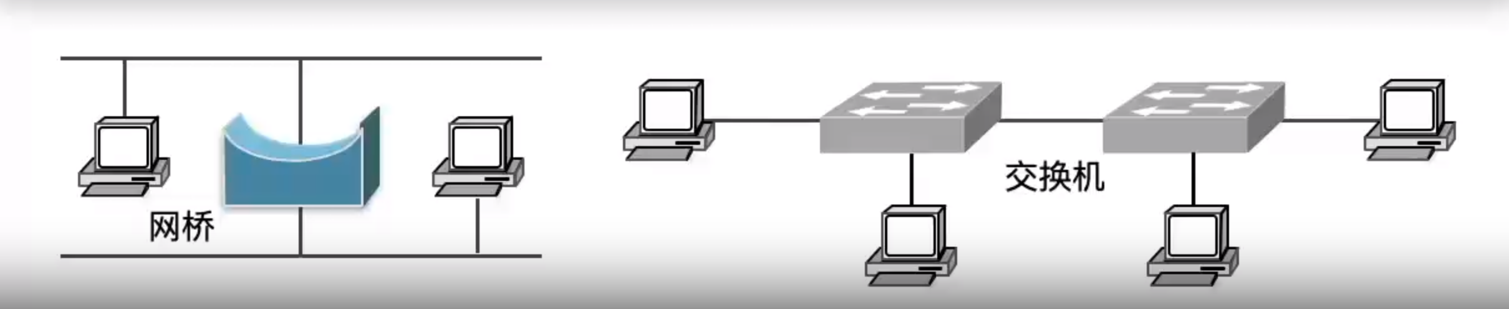
3.4.2 在数据链路层扩展以太网
网桥工作在数据链路层。
它根据 MAC 帧的目的地址对收到的帧进行转发和过滤。
当网桥收到一个帧时，并不是向所有的接口转发此帧，而是先检查此帧的目的 MAC 地址，然后再确定将该帧转发到哪一个接口，或把它丢弃。
隔离碰撞域

Slide 126
3.4.2 在数据链路层扩展以太网
1990 年问世的交换式集线器 (switching hub) 可明显地提高以太网的性能。
交换式集线器常称为以太网交换机 (switch) 或第二层交换机 (L2 switch)，强调这种交换机工作在数据链路层。

Slide 127
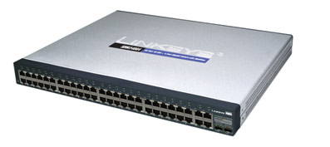
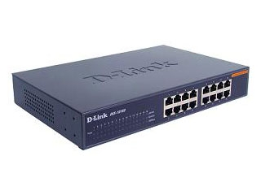
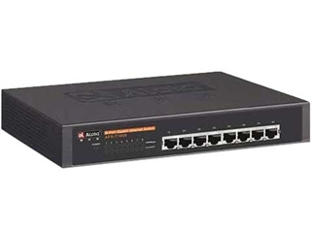
以太网交换机

Slide 128
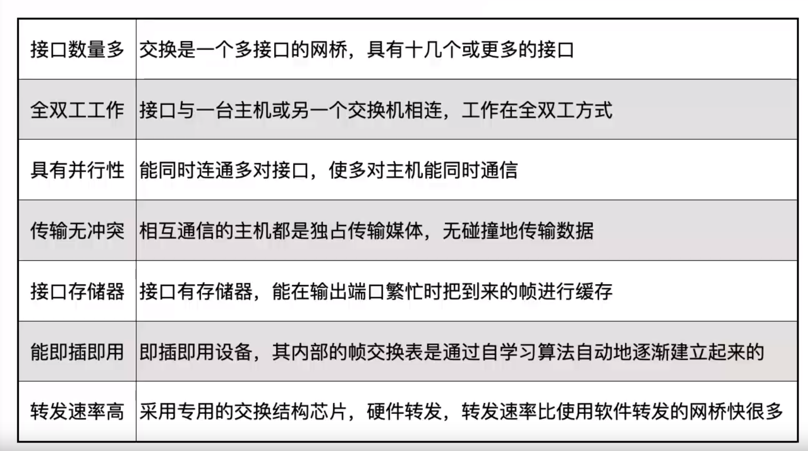
1. 以太网交换机的特点

Slide 129
以太网交换机的优点
用户独享带宽，增加了总容量。
对于普通 10 Mbit/s 的共享式以太网，若共有 N 个用户，则每个用户占有的平均带宽只有总带宽 (10 Mbit/s)的 N 分之一。
使用以太网交换机时，虽然在每个接口到主机的带宽还是 10 Mbit/s，但由于一个用户在通信时是独占而不是和其他网络用户共享传输媒体的带宽，因此对于拥有 N 个接口的交换机的总容量为 N×10 Mbit/s。
从共享总线以太网转到交换式以太网时，所有接入设备的软件和硬件、适配器等都不需要做任何改动。
以太网交换机一般都具有多种速率的接口，方便了各种不同情况的用户。

Slide 130
以太网交换机的内部结构
端口
A
B
电子开关
C
D

Slide 131
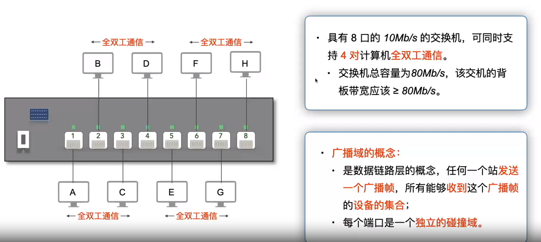
用以太网交换机扩展局域网

Slide 132
以太网交换机的交换方式
存储转发方式
收到数据帧后完全存储下来，进行差错检验，对检验出错的帧，采取丢弃。确保数据正确后，根据目的地址转发。
缺点是降低了转发速度，时延较大。
直通 (cut-through) 方式
收到数据帧后，立即根据帧的目的MAC地址转发出去。提高了转发速度
缺点是未进行差错检测，会转发无效帧。
在某些情况下，仍需要采用基于软件控制的存储转发方式进行交换，
例如：线路速率匹配、协议转换或差错检测

Slide 133
2. 以太网交换机的自学习功能
以太网交换机运行自学习算法自动维护交换表。
开始时，以太网交换机里面的交换表是空的。
以太网交换机
A
B
1
3
C
2
4
D
交换表
MAC地址 接口 有效时间
交换表一开始是空的

Slide 134
按照以下自学习算法 处理收到的帧和建立交换表
A 先向 B 发送一帧，从接口 1 进入到交换机。
交换机收到帧后，先查找交换表，没有查到应从哪个接口转发这个帧。
交换机把这个帧的源地址 A 和接口 1 写入交换表中，并向除接口1以外的所有的接口广播这个帧。
C 和 D 将丢弃这个帧，因为目的地址不对。只 B 才收下这个目的地址正确的帧。这也称为过滤。

Slide 135
以太网交换机
A
B
3
1
C
2
4
D
交换表
MAC地址 接口 有效时间
A 1
A 发送一帧给 B
交换了一帧后的交换表

Slide 136
按照以下自学习算法 处理收到的帧和建立交换表
B 通过接口 3 向 A 发送一帧。
交换机查找交换表，发现交换表中的 MAC 地址有 A。表明要发送给A的帧（即目的地址为 A 的帧）应从接口1转发。于是就把这个帧传送到接口 1 转发给 A。显然，现在已经没有必要再广播收到的帧。
交换表这时新增加的项目 (B, 3)，表明今后如有发送给 B 的帧，就应当从接口 3 转发出去。

Slide 137
按照以下自学习算法 处理收到的帧和建立交换表
以太网交换机
A
B
1
3
C
2
4
D
交换表
MAC地址 接口 有效时间
A 1
B 3
考虑到可能有时要在交换机的接口更换主机，或者主机要更换其网络适配器，这就需要更改交换表中的项目。为此，在交换表中每个项目都设有一定的有效时间。过期的项目就自动被删除。
A 发送一帧给 B
B 发送一帧给 A
交换了两帧后的交换表
以太网交换机的这种自学习方法使得以太网交换机能够即插即用，不必人工进行配置，因此非常方便。

Slide 138
交换机自学习和转发帧的步骤归纳
交换机收到一帧后先进行自学习。查找交换表中与收到帧的源地址有无相匹配的项目。
如没有，就在交换表中增加一个项目（源地址、进入的接口和有效时间）。
如有，则把原有的项目进行更新（进入的接口或有效时间）。
转发帧。查找交换表中与收到帧的目的地址有无相匹配的项目。
如没有，则向所有其他接口（进入的接口除外）转发。
如有，则按交换表中给出的接口进行转发。
若交换表中给出的接口就是该帧进入交换机的接口，则应丢弃这个帧（因为这时不需要经过交换机进行转发）。

Slide 139
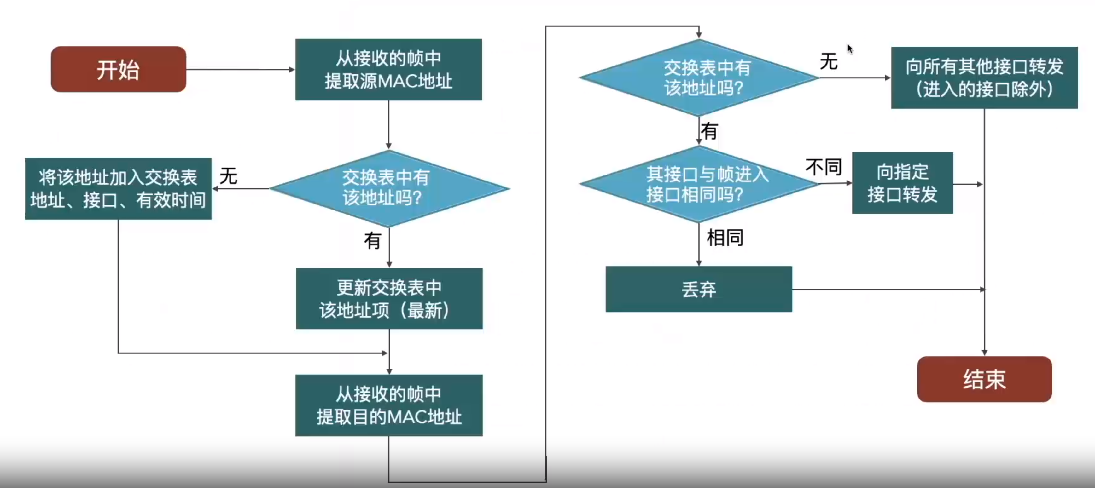
交换机自学习和转发帧的步骤归纳

Slide 140
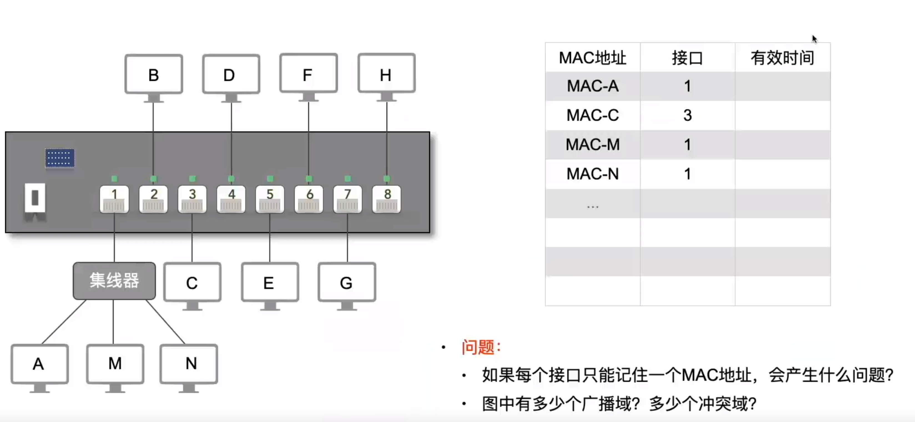
多个主机连接交换机同一个接口

Slide 141
交换机使用了生成树协议
自学习的过程可能导致以太网帧在网络的某个环路中无限制地兜圈子。
如图，假定开始时，交换机 #1 和 #2 的交换表都是空的，主机 A 通过接口交换机 #1 向主机 B 发送一帧。
以太网
交换机 #1
以太网
交换机 #2
A
B
1
3
1
3
C
2
4
2
4
D

Slide 142
交换机使用了生成树协议
按交换机自学习和转发方法，该帧的某个走向如下：离开交换机 #1 的接口 3 → 交换机 #2 的接口 1 → 接口 2 → 交换机 #1 的接口 4 → 接口 3 → 交换机 #2 的接口 1 →……。这样就无限制地循环兜圈子下去，白白消耗了网络资源。
以太网
交换机 #1
以太网
交换机 #2
A
B
1
3
1
3
C
2
4
2
4
D

Slide 143
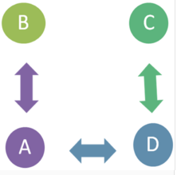
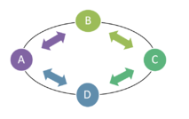
交换机使用了生成树协议
IEEE 802.1D 标准制定了一个生成树协议 STP (Spanning Tree Protocol)。
其要点是：不改变网络的实际拓扑，但在逻辑上则切断某些链路，使得从一台主机到所有其他主机的路径是无环路的树状结构，从而消除了兜圈子现象。

Slide 144
生成树的得出
为了避免产生转发的帧在网络中不断地兜圈子。
互连在一起的交换机在进行彼此通信后，就能找出原来的网络拓扑的一个子集。在这个子集里，整个连通的网络中不存在回路，即在任何两个站之间只有一条路径。
为了得出能够反映网络拓扑发生变化时的生成树，在生成树上的根网桥每隔一段时间还要对生成树的拓扑进行更新。

Slide 145
比较集线器和交换机
集线器工作在物理层，而交换机工作在数据链路层。
集线器不能隔离冲突域，而交换机能隔离冲突域。
集线器和交换机都不能隔离广播域。

Slide 146
集线器的冲突域和广播域
冲突域
广播域
HUB
HUB
HUB
HUB

Slide 147
交换机的冲突域和广播域
冲突域
广播域
Switch
HUB
HUB
HUB

Slide 148
3. 从总线以太网到星形以太网
早期，以太网采用无源的总线结构。
现在，采用以太网交换机的星形结构成为以太网的首选拓扑。
总线以太网使用 CSMA/CD 协议，以半双工方式工作。
以太网交换机不使用共享总线，没有碰撞问题，因此不使用 CSMA/CD 协议，而是以全双工方式工作。但仍然采用以太网的帧结构。

Slide 149
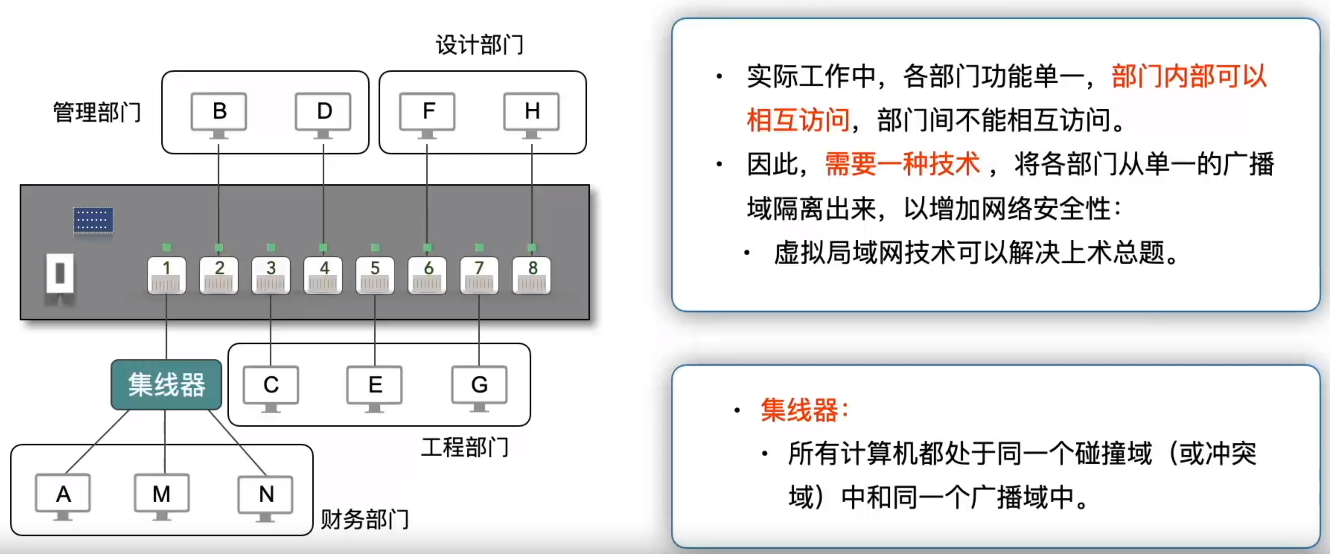
3.4.3 虚拟局域网

Slide 150
3.4.3 虚拟局域网
利用以太网交换机可以很方便地实现虚拟局域网 VLAN (Virtual LAN)。
虚拟局域网 VLAN 是由一些局域网网段构成的与物理位置无关的逻辑组，
这些网段具有某些共同的需求。
每一个 VLAN 的帧都有一个明确的标识符，指明发送这个帧的计算机是属于哪一个 VLAN。

Slide 151
以太网
交换机
C₃
A₄
B₃
VLAN₁
VLAN₂
VLAN₃
以太网
交换机
C₂
B₂
A₃
以太网
交换机
C₁
A₂
B₁
A₁
以太网
交换机
10 台计算机划分为三个虚拟局域网：
VLAN₁, VLAN₂ 和 VLAN₃

Slide 152
以太网
交换机
C₃
A₄
B₃
VLAN₁
VLAN₂
VLAN₃
以太网
交换机
C₂
B₂
A₃
以太网
交换机
C₁
A₂
B₁
A₁
以太网
交换机
当 B₁ 向 VLAN₂ 工作组内成员发送数据时，
工作站 B₂ 和 B₃ 将会收到广播的信息。

Slide 153
以太网
交换机
C₃
A₄
B₃
VLAN₁
VLAN₂
VLAN₃
以太网
交换机
C₂
B₂
A₃
以太网
交换机
C₁
A₂
B₁
A₁
以太网
交换机
B₁ 发送数据时，工作站 A₁，A₂ 和 C₁
都不会收到 B₁ 发出的广播信息。

Slide 154
以太网
交换机
C₃
A₄
B₃
VLAN₁
VLAN₂
VLAN₃
以太网
交换机
C₂
B₂
A₃
以太网
交换机
C₁
A₂
B₁
A₁
以太网
交换机
虚拟局域网限制了接收广播信息的工作站数，使得网络不会因传播过多的广播信息(即“广播风暴”)而引起性能恶化。

Slide 155
说明：
虚拟局域网其实只是局域网给用户提供的一种服务，而并不是一种新型局域网。
由于虚拟局域网是用户和网络资源的逻辑组合，因此可按照需要将有关设备和资源非常方便地重新组合，使用户从不同的服务器或数据库中存取所需的资源。
虚拟局域网划分方式：基于交换机端口，基于网卡的MAC地址，基于协议类型，基于IP子网地址，基于高层应用或协议

Slide 156
虚拟局域网使用的以太网帧格式
IEEE 批准了 802.3ac 标准，该标准定义了以太网的帧格式的扩展，以支持虚拟局域网。
虚拟局域网协议允许在以太网的帧格式中插入一个4字节的标识符，称为 VLAN 标记 (tag)，用来指明发送该帧的计算机属于哪一个虚拟局域网。
插入 VLAN 标记得出的帧称为 802.1Q 帧 或 带标记的以太网帧。

Slide 157
虚拟局域网使用的以太网帧格式
802.1Q 帧
字节
6
6
4
2
46 ~ 1500
4
目地地址
源地址
802.1Q
标记
长度/类型
数 据
FCS
以太网
MAC帧
2 字节
2 字节
以太网 MAC 帧的最大帧长从原来的 1518 字节变为 1522字节。
802.1Q 标记类型
TCI (标记控制信息)
0X8100
(1 0 0 0 0 0 0 1 0 0 0 0 0 0 0 0)
PRI
VLAN ID
用户优先级
3 位
VLAN 标识符
12 位 (4096个VLAN)
规范格式指示符( CFI )
1 位
插入 VLAN 标记后变成了 802.1Q 帧

Slide 158
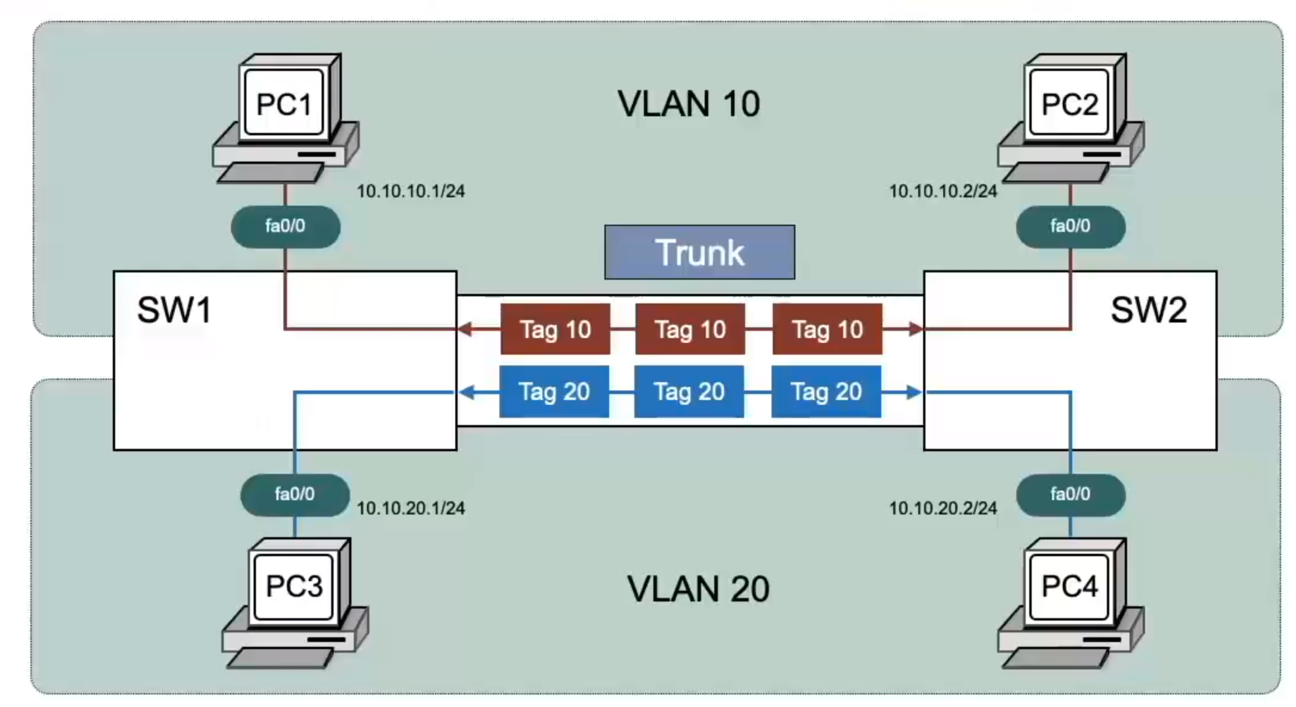
虚拟局域网的工作方式

Slide 159
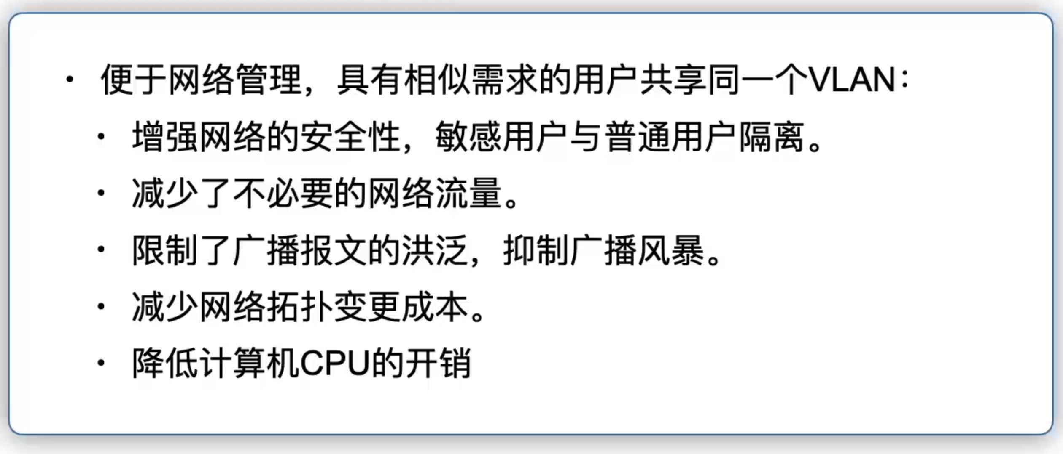
VLAN 的优势

Slide 160

例 题
虚拟局域网的技术基础是
A.带宽分配
B.路由选择
C.冲突检测
D.交换技术

Slide 161
VLAN 的划分方法
1. 基于交换机端口
2. 基于计算机网卡的MAC地址
3. 基于协议类型
4.基于IP子网地址
5.基于高层应用或服务

Slide 162
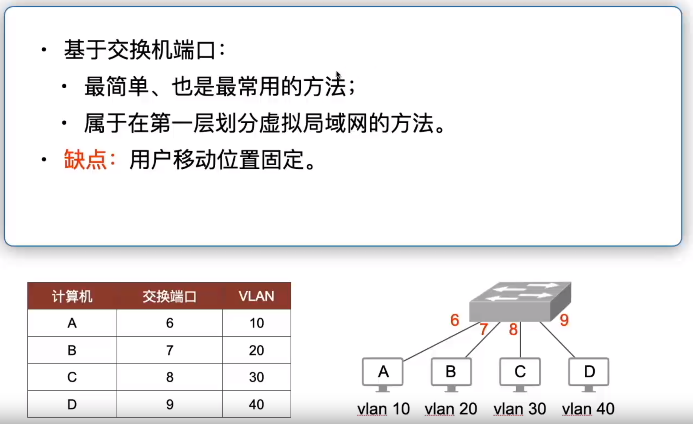
VLAN 的划分方法

Slide 163
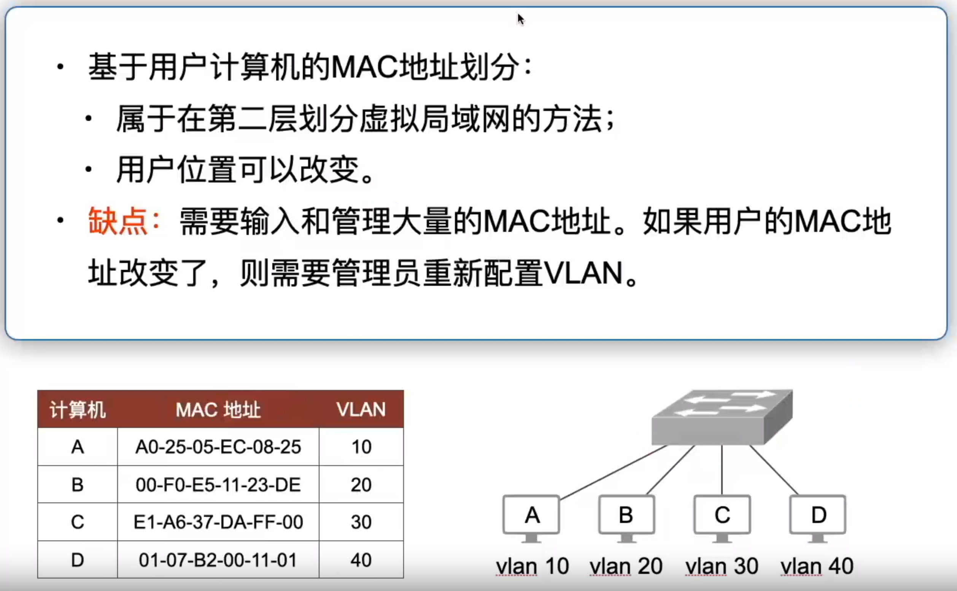
VLAN 的划分方法

Slide 164
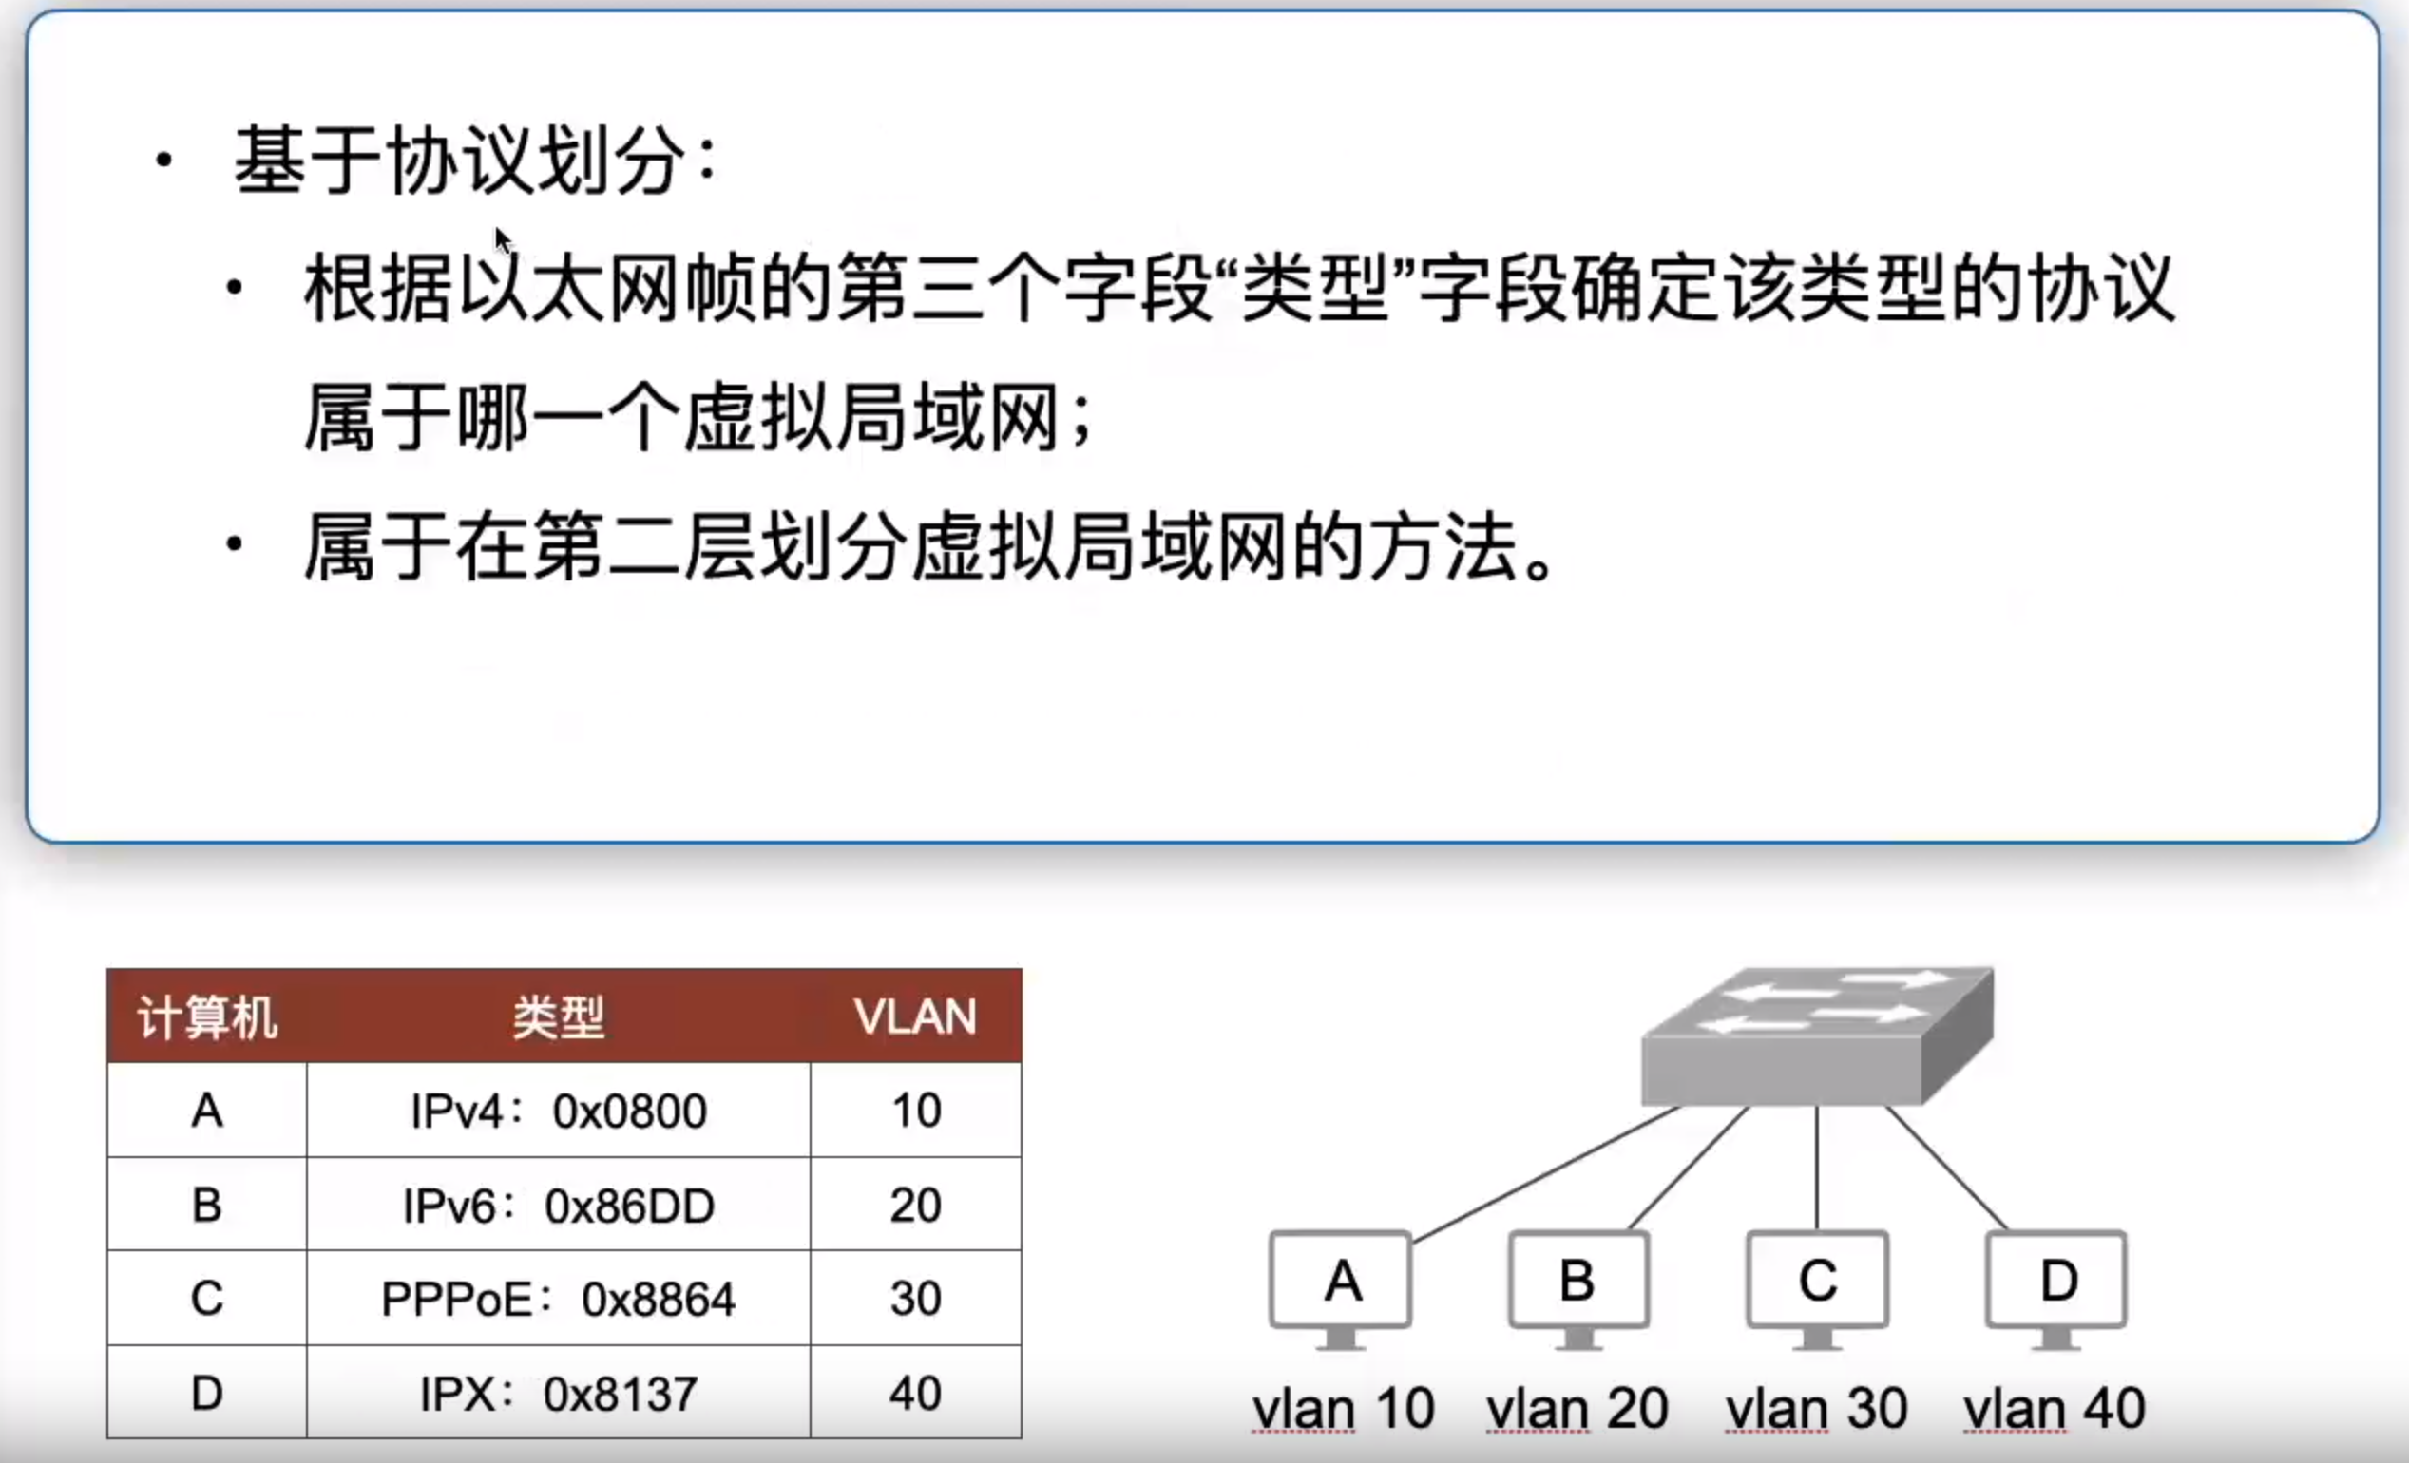
VLAN 的划分方法

Slide 165
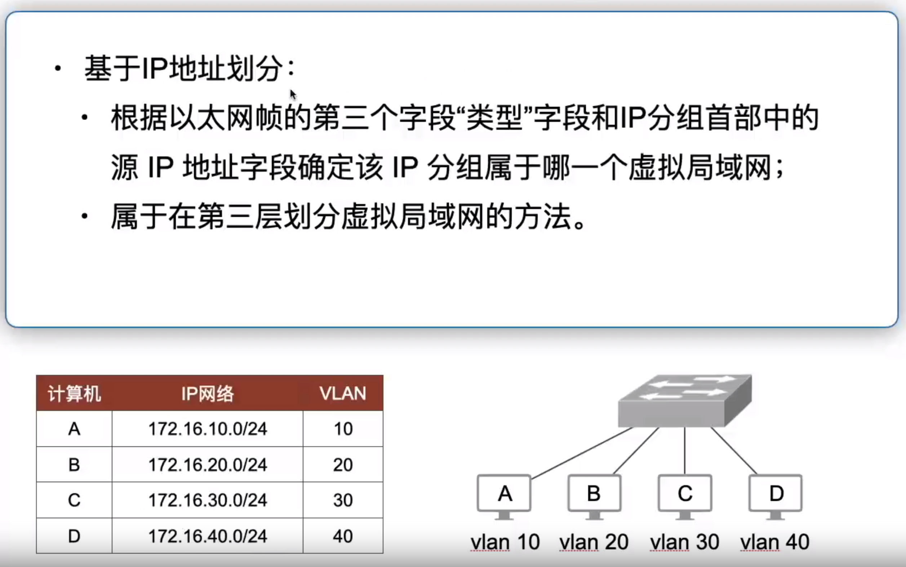
VLAN 的划分方法

Slide 166
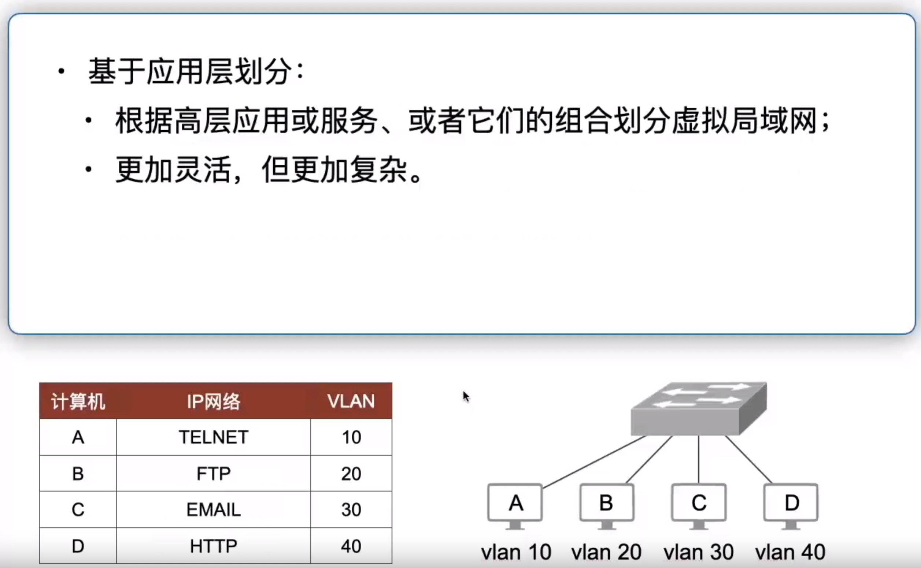
VLAN 的划分方法

Slide 167
3.5 高速以太网
3.5.1 100BASE-T 以太网
3.5.2 吉比特以太网
3.5.3 10吉比特以太网 (10GE) 和更快的以太网
3.5.4 使用以太网进行宽带接入

Slide 168
3.5.1 100BASE-T 以太网
速率达到或超过 100 Mbit/s 的以太网称为高速以太网。
100BASE-T 在双绞线上传送 100 Mbit/s 基带信号的星形拓扑以太网，仍使用 IEEE 802.3 的CSMA/CD 协议。
100BASE-T 以太网又称为快速以太网 (Fast Ethernet)。
1995 年IEEE已把 100BASE-T 的快速以太网定为正式标准，其代号为 IEEE 802.3u。

Slide 169
100BASE-T 以太网的特点
可在全双工方式下工作而无冲突发生。在全双工方式下工作时，不使用 CSMA/CD 协议。
MAC 帧格式仍然是 802.3 标准规定的。
保持最短帧长不变，但将一个网段的最大电缆长度减小到 100 m。
帧间时间间隔从原来的 9.6 μs 改为现在的 0.96 μs。

Slide 170
100BASE-T以太网 保持参数a不变
发生碰撞
占用期
争用期
争用期
…
争用期
发 送 成 功
t
2
τ
2
τ
τ
τ
2
T₀
发送一帧所需的平均时间

Slide 171
100 Mbit/s 以太网的三种不同的物理层标准
100BASE-TX
使用 2 对 UTP 5 类线 或 屏蔽双绞线 STP。
一对发送，一对接收。
全双工传输
网段最大长度：100米。。
100BASE-T4
使用 4 对 UTP 3 类线 或 5 类线。
3对传输数据（每对以100/3Mbps的速率传输），1对冲突检测的接收信号。
不支持全双工传输。
网段最大长度：100米。

Slide 172
100 Mbit/s 以太网的三种不同的物理层标准
100BASE-FX
使用 2 对光纤。
一根用于发送，一根用于接收。
全双工传输。
网段最大长度：2000米。

Slide 173
3.5.2 吉比特以太网
允许在 1 Gbit/s 下以全双工和半双工两种方式工作。
使用 IEEE 802.3 协议规定的帧格式。
在半双工方式下使用 CSMA/CD 协议，全双工方式不使用 CSMA/CD 协议。
与 10BASE-T 和 100BASE-T 技术向后兼容。
吉比特以太网可用作现有网络的主干网，也可在高带宽（高速率）的应用场合中。

Slide 174
吉比特以太网的物理层
使用两种成熟的技术：一种来自现有的以太网，另一种则是美国国家标准协会 ANSI 制定的光纤通道 FC (Fiber Channel)。
名称 | 媒体 | 网段最大长度 | 特点
1000BASE-SX | 光缆 | 550 m | 多模光纤（50 和 62.5 μm）
1000BASE-LX | 光缆 | 5000 m | 单模光纤（10 μm）多模光纤（50 和 62.5 μm）
1000BASE-CX | 铜缆 | 25 m | 使用 2 对屏蔽双绞线电缆 STP
1000BASE-T | 铜缆 | 100 m | 使用 4 对 UTP 5 类线

Slide 175
吉比特以太网的困境
发生碰撞
占用期
争用期
争用期
…
争用期
发 送 成 功
t
2τ
2τ
T₀
τ
2τ
发送一帧所需的平均时间

Slide 176
吉比特以太网的困境
为了保持参数a较小，由于发送数据率提高，只能减小最大电缆长度，或增大帧的最小长度。
困境1：若将电缆长度减小到10m，则实际价值大大减小。
困境2：若将最小帧的长度增大(需要填充)，则传输效率大大降低。
为保持 64 字节最小帧长度，以及 100 米的网段的最大长度，吉比特以太网增加了两个功能：
载波延伸 (carrier extension)
分组突发 (packet bursting)

Slide 177
载波延伸
使最短帧长仍为 64 字节（这样可以保持兼容性），同时将争用时间增大为 512 字节。
凡发送的 MAC 帧长不足 512 字节时，就用一些特殊字符填充在帧的后面，使MAC 帧的发送长度增大到 512 字节。接收端在收到以太网的 MAC 帧后，要将所填充的特殊字符删除后才向高层交付。
目地地址
源地址
数据长度
数 据
FCS
载波延伸
MAC 帧的最小值 = 64 字节
加上载波延伸使 MAC 帧长度 = 争用期长度 = 512 字节

Slide 178
分组突发
当很多短帧要发送时，第一个短帧要采用载波延伸方法进行填充，随后的一些短帧则可一个接一个地发送，只需留有必要的帧间最小间隔即可。这样就形成一串分组的突发，直到达到 1500 字节或稍多一些为止。
将突发计时器设定为 1500 字节
争用期 512 字节
载波
监听
载波延伸
发送的
数据
帧#1 RRRRRRRR 帧#2 RRRR 帧#3 RRR 帧#4

Slide 179
半双工方式与全双工方式
吉比特以太网工作在半双工方式时，就必须进行碰撞检测。
当吉比特以太网工作在全双工方式时（即通信双方可同时进行发送和接收数据），不使用载波延伸和分组突发。

Slide 180
吉比特以太网的配置举例
中央服务器
100 Mbit/s 链路
吉比特
交换
集线器
1 Gbit/s 链路
百兆比特或吉比特集线器

Slide 181
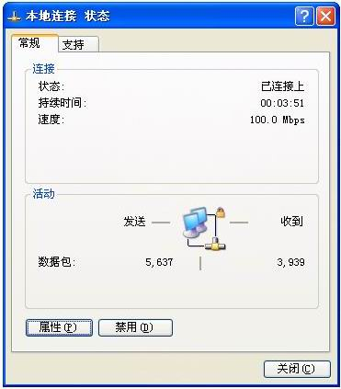
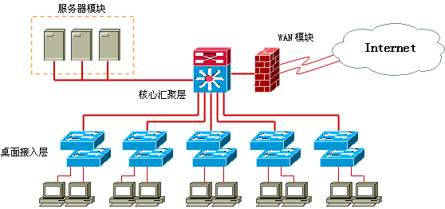
吉比特以太网的广泛应用
“千兆作主干，百兆到桌面”成为当前主流。

Slide 182
3.5.3 10 吉比特以太网和更快的以太网
10 吉比特以太网（10GE）并非把吉比特以太网的速率简单地提高到 10 倍，其主要特点有：
与 10 Mbit/s、100 Mbit/s 和 1 Gbit/s 以太网的帧格式完全相同。
保留了 802.3 标准规定的以太网最小和最大帧长，便于升级。
不再使用铜线而只使用光纤作为传输媒体。
只工作在全双工方式，因此没有争用问题，也不使用 CSMA/CD 协议。

Slide 183
10 吉比特以太网的物理层
10GE 的物理层标准
名称 | 媒体 | 网段最大长度 | 特点
10GBASE-SR | 光缆 | 300 m | 多模光纤（0.85 μm）
10GBASE-LR | 光缆 | 10 km | 单模光纤（1.3 μm）
10GBASE-ER | 光缆 | 40 km | 单模光纤（1.5 μm）
10GBASE-CX4 | 铜缆 | 15 m | 使用 4 对双芯同轴电缆 (twinax)
10GBASE-T | 铜缆 | 100 m | 使用 4 对 6A 类 UTP 双绞线

Slide 184
更快的以太网
以太网的技术发展得很快。
在 10GE 之后又制订了 40GE/100GE（即 40 吉比特以太网和 100 吉比特以太网）的标准 IEEE 802.3ba-2010 和 802.3bm-2015。
40GE/100GE 只工作在全双工的传输方式（因而不使用 CSMA/CD 协议），并仍保持了以太网的帧格式以及 802.3 标准规定的以太网最小和最大帧长。
100GE 在使用单模光纤传输时，仍然可以达到 40 km 的传输距离，但这是需要波分复用（使用 4 个波长复用一根光纤，每一个波长的有效传输速率是 25 Gbit/s）。

Slide 185
40GE/100GE 的物理层
40GE/10GE 的物理层标准
物理层 | 40GE | 100GE
在背板上传输至少超过 1 m | 40GBASE-KR4
在铜缆上传输至少超过 7 m | 40GBASE-CR4 | 100GBASE-CR10
在多模光纤上传输至少 100 m | 40GBASE-SR4 | 100GBASE-SR10， *100GBASE-SR4
在单模光纤上传输至少 10 km | 40GBASE-LR4 | 100GBASE-LR4
在单模光纤上传输至少 40 km | *40GBASE-ER | 100GBASE-ER4

Slide 186
端到端的以太网传输
以太网的工作范围已经从局域网（校园网、企业网）扩大到城域网和广域网，从而实现了端到端的以太网传输。
这种工作方式的好处有：
技术成熟；
互操作性很好；
在广域网中使用以太网时价格便宜；
采用统一的以太网帧格式，简化了操作和管理。

Slide 187
以太网从 10 Mbit/s 到100 Gbit/s 的演进
以太网从 10 Mbit/s 到 100 Gbit/s 的演进证明了以太网是：
可扩展的（从 10 Mbit/s 到 100 Gbit/s）；
灵活的（多种传输媒体、全/半双工、共享/交换）；
易于安装；
稳健性好。

Slide 188
3.5.4 使用以太网进行宽带接入
IEEE 在 2001 年初成立了 802.3 EFM 工作组，专门研究高速以太网的宽带接入技术问题。
以太网宽带接入具有以下特点：
可以提供双向的宽带通信。
可以根据用户对带宽的需求灵活地进行带宽升级。
可以实现端到端的以太网传输，中间不需要再进行帧格式的转换。这就提高了数据的传输效率且降低了传输的成本。
但是不支持用户身份鉴别。

Slide 189
以太网接入举例：光纤到大楼 FTTB
高速汇接点 GigaPoP
1 Gb/s
10 M
吉比特以太网
10 M
光结点汇接点
100 M
1 Gb/s
100 M

Slide 190
PPPoE
PPPoE (PPP over Ethernet) 的意思是“在以太网上运行 PPP”，它把 PPP 协议与以太网协议结合起来 —— 将 PPP 帧再封装到以太网中来传输。
现在的光纤宽带接入 FTTx 都要使用 PPPoE 的方式进行接入。在 PPPoE 弹出的窗口中键入在网络运营商购买的用户名和密码，就可以进行宽带上网了。
利用 ADSL 进行宽带上网时，从用户个人电脑到家中的 ADSL 调制解调器之间，也是使用 RJ-45 和 5 类线（即以太网使用的网线）进行连接的，并且也是使用 PPPoE 弹出的窗口进行拨号连接的。
Notes:
为了能在广播式的网络上建立、维持各主机与访问集中器之间点对点的关系，那么就需要每个主机与访问集中器之间能建立唯一的点到点的会话。
当主机选择完了所需要的访问集中器后，就开始和访问集中器建立一个PPPOE会话进程。在这个过程中访问集中器会为每一个PPPOE会话分配一个唯一的进程ID，会话建立起来后就开始了PPPOE的会话阶段，在这个阶段中已建立好点对点连接的双方（这种点对点的结构与PPP不一样，它是一种逻辑上的点对点关系）就采用PPP协议来交换数据报文，从而完成一系列PPP的过程，最终将在这点对点的逻辑通道上进行网络层数据报的传送。

Slide 191
本章作业
见超星学习通
答案手写在在作业本上

